Slide 1
Historie chemie

Slide 2
Podmínky ukončení:
Test
Časová osa
Referát
Test i úkoly budou bodované, výsledná známka zohlední všechny 3 části.

Slide 3
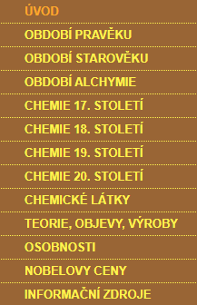
OSNOVA
https://www.ped.muni.cz/wchem/sm/hc/hist/
Cíle chemie:
Přispět k materiálnímu pohodlí lidstva
Přispět k uspokojení intelektuální zvědavosti lidstva

Slide 4
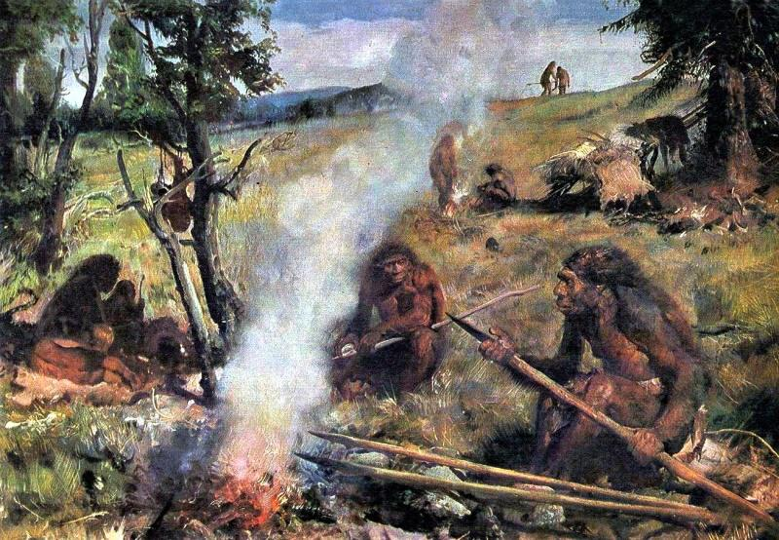
Historie chemie sahá k samým počátkům lidstva, až do pravěku (oheň).

Slide 5
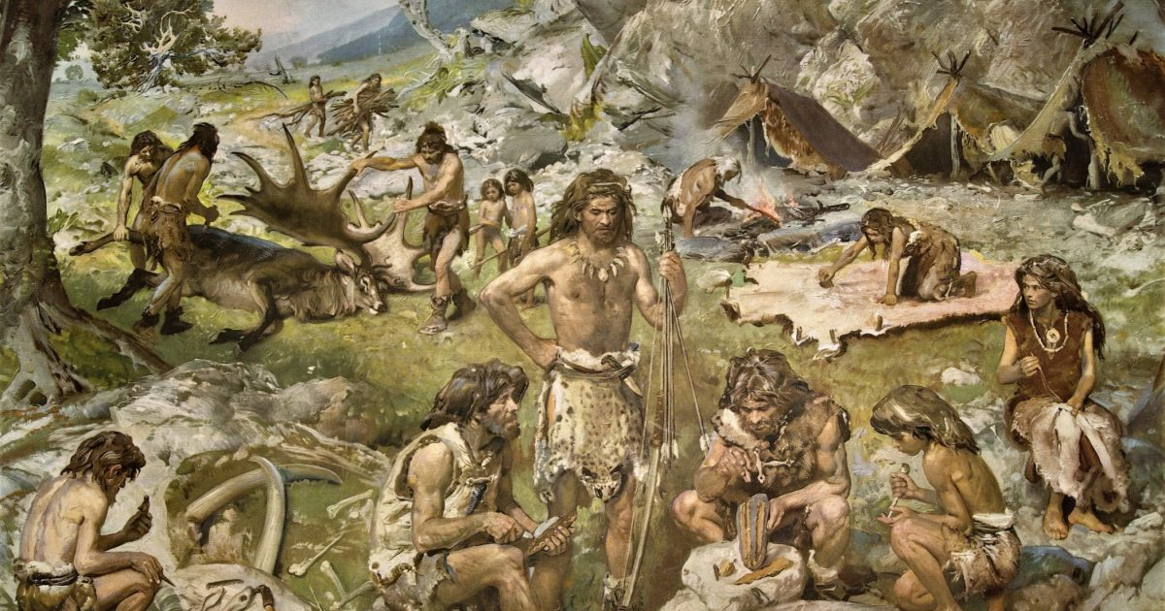

Slide 6
Cíle chemie:
Přispět k materiálnímu pohodlí lidstva
Přispět k uspokojení intelektuální zvědavosti lidstva

Slide 7
PRAVĚK
nejdelší období lidských dějin.
začíná vývojem člověka a končí ve chvíli, kdy se na daném území začalo používat písmo (obvykle spojené s vytvořením nějaké formy státu). Proto skončil na různých místech světa v různou dobu.

Slide 8
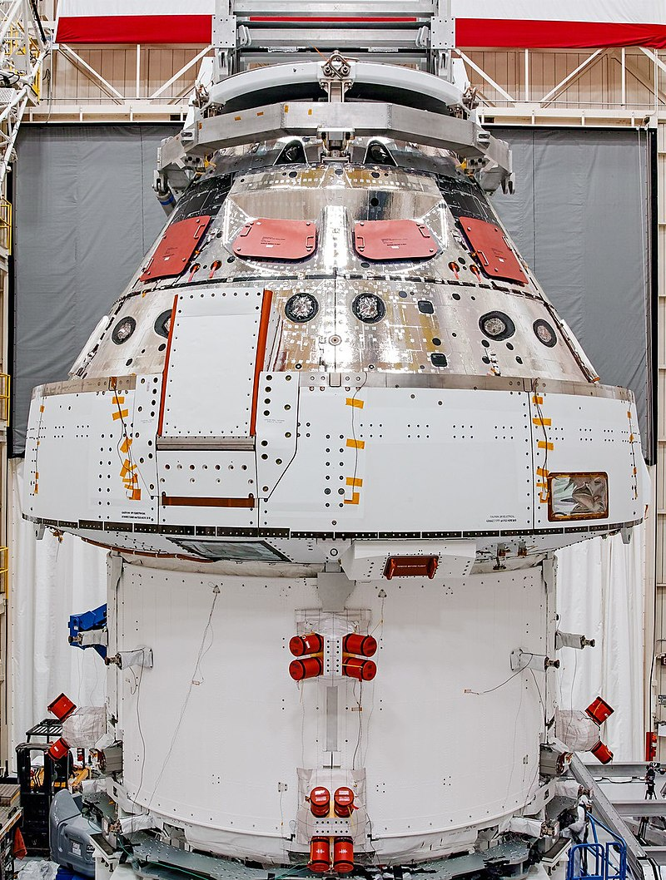
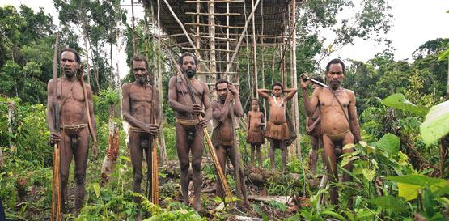
Papua Nová Guinea
Souběh různých historických etap
Program Artemis

Slide 9
Období pravěku dělíme podle materiálu, ze kterého si lidé (resp. jejich předchůdci) vyráběli nástroje:
Doba kamenná
Paleolit (starší doba kamenná):
Mezolit (střední doba kamenná)
Neolit (mladší doba kamenná)
Eneolit (doba měděná)
Doba bronzová
Doba železná

Slide 10
DOBA KAMENNÁ
Paleolit
začal v době, kdy se člověk zručný poprvé (Homo habilis) naučil užívat nástrojů (rozhraní třetihor a čtvrtohor) a skončil koncem poslední doby ledové.
Podstatnou činností byl lov, zejména stádové zvěře, doplňovaný sběrem rostlin a plodů. Avšak největším úspěchem pravěkých lidí bylo zjištění, jak ovládnout oheň. Nejdříve byl oheň využíván jako ochrana před divokou zvěří a zdroj tepla a světla. Postupně se ale člověk naučil oheň využívat v daleko širším měřítku k nejrůznějším činnostem, především k přípravě jídla a dalších řemeslných dovedností.
Tím byl v dalších historických epochách umožněn vznik hrnčířství (8. tis. př. n. l.), zpracování kovů (od 6. - 7. tis. př. n. l.), výroba kovů z rud (od 4. tis. př. n. l.) a výroba skla (od 4. tis. př. n. l.)
Fosilní důkazy prvních ohnišť se datují do doby před 250 000 lety a vrstvy popela z Číny jsou staré až 400 000 let. Přesto je možné, že oheň byl využíván již před 1,5 milionem let. Hoření bylo první chemickou reakcí, kterou člověk ovládl a využil ke svému prospěchu. Podstata hoření zůstala ovšem tajemstvím až do dob A. L. Lavoisiera (18. století). Význam ohně je technologický, potravinářský a sociologický.

Slide 11
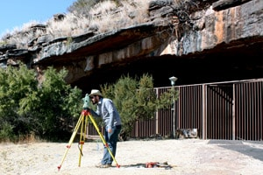
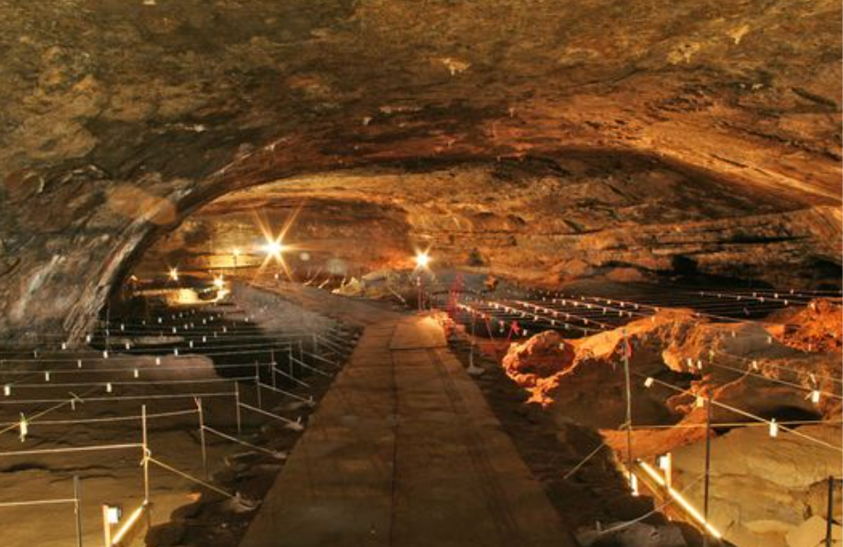
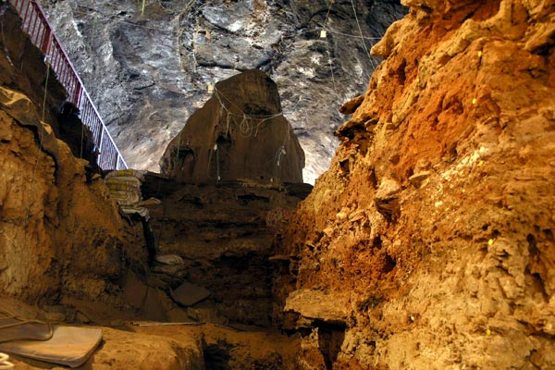
Jeskyně Wonderwerk, Jižní Afrika
Dosud nejstarší důkaz o použití ohně člověkem, před cca 1 miliony let
https://www.nature.com/articles/nature.2012.10372

Slide 12
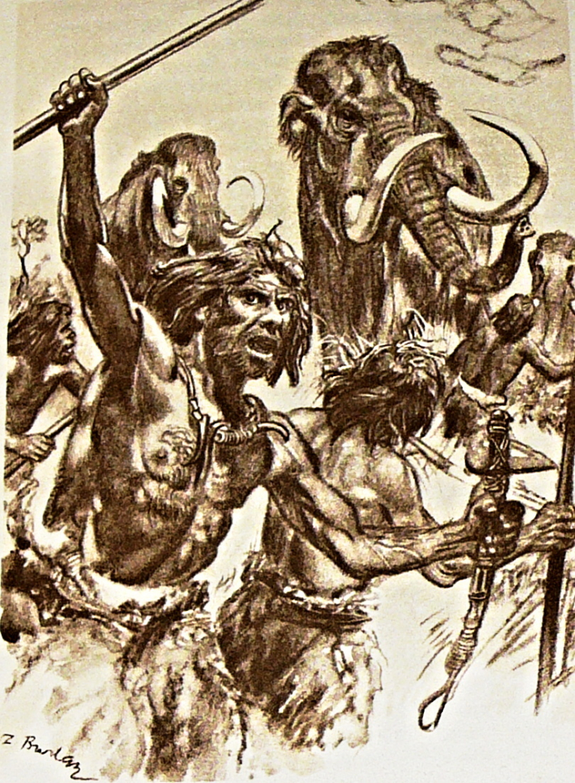
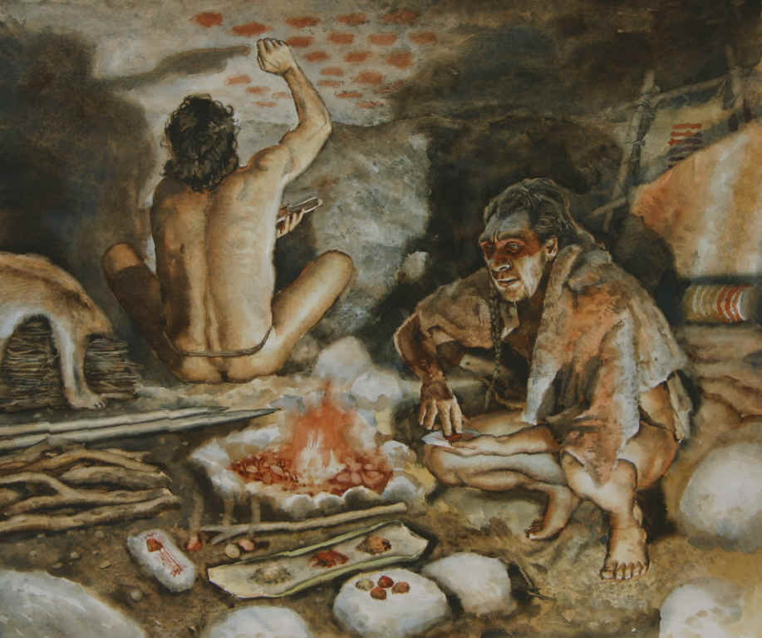
http://www.iabrno.cz/agalerie/paleolit.htm

Slide 13
Mezolit
začíná při ústupu poslední doby ledové a je pro něj typické šíření zemědělství. V různých zemích se udává rozdílně - pro střední Evropu cca 8000 – 5000 př. n. l. Je chakteristický přizpůsobováním lovců a sběračů na rychle se oteplující klima. Výroba nástrojů této doby je rozšířena o mikrolity = miniaturní kamenné nástroje.

Slide 14
Neolit
- vzniká zemědělství a počátky chovu dobytka. Lidé začali záměrně a cílevědomě vyrábět, co potřebovali k životu. Zemědělské práce vyžadovaly nové druhy nářadí. Lidé potřebovali nástroje pro rozrývání, kypření půdy a ke sklizni obilí. Lidé potřebovali uskladnit přebytky vypěstovaných potravin (→ hliněné nádoby včetně vypalování). Vzniklo hrnčířství.
https://www.archeologienadosah.cz/o-archeologii/chronologie/prehled-pravekych-obdobi-na-nasem-uzemi

Slide 15
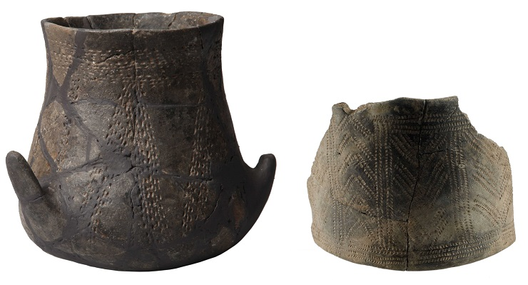
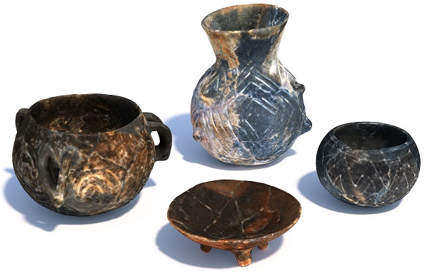
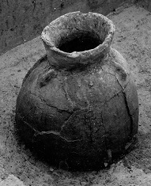
https://archaeo3d.com/lide-z-dlouhych-domu/artefakty/keramika/index.html
Neolit – keramika

Slide 16
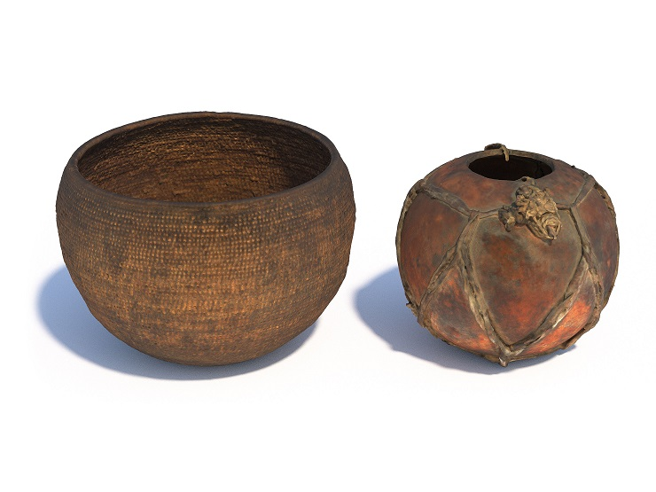
Neolit – nádoby z organického materiálu (nálezy z neolitických studní, Súdán)

Slide 17
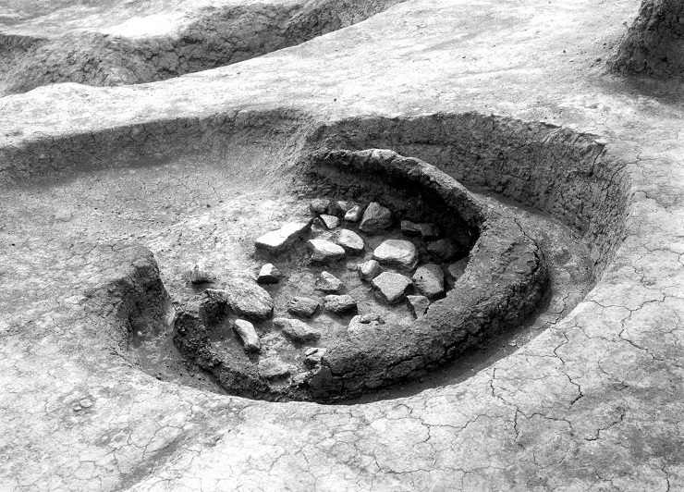
Nález neolitické pece (Bylany u Kutné Hory) https://archaeo3d.com/lide-z-dlouhych-domu/lide-z-dlouhych-domu/jamy--sila--pece/index.html

Slide 18
DOBA MĚDĚNÁ
- změny ve způsobu obdělávání půdy - použití oradla, tažné síly dobytka, užití prvních vozů, objev kola (5. tis. př. n. l.)
V eneolitu se používaly dva známé druhy výrobních materiálů – tradiční kámen a nové kovy, zejména zlato, stříbro a měď, která byla v této době považována spíš za prestižní záležitost než ekonomicky významný činitel.
Vznik profesí spojených se zpracování kovů (kovolitci – současně i kněží)
Zlato lidé zpracovávali na ozdoby za studena již před 6000 - 5 000 let př. n. l. Pravděpodobně bylo zlato prvním kovem, s nímž se lidstvo setkalo, ať už dobýváním nebo z náplaveb řek.
Stříbro poznali lidé později, protože se nevyskytovalo tak často ve formě čistého kovu jako zlato. Byla známa slitina zlata a stříbra (tyto kovy se v přírodě nacházely společně) pod názvem „as“, ale lidé zlato a stříbro společně přítomné ve slitině od sebe neuměli oddělit. Hlavní význam stříbra spočíval v jeho pozdějším využití - zejména v mincovnictví (v eneolitu mince ještě nebyly)
Měď nacházeli pravěcí lidé v přírodě čistou ( bez příměsí jiných nerostů). Její předností bylo, že se dala snadno opracovávat.

Slide 19
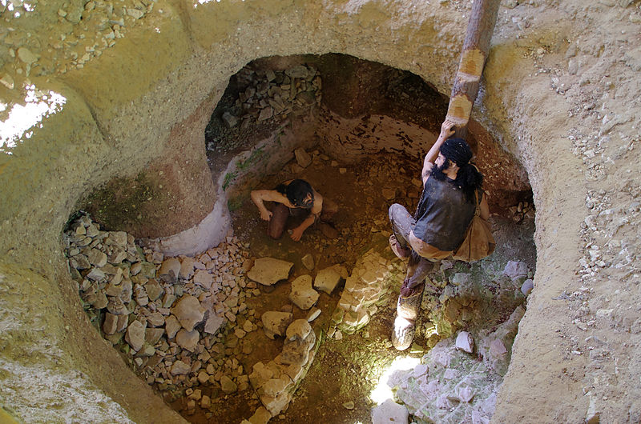
Doly (i hlubinné) na pazourek (3900-1600 př.n.l.) - Krzemionki Opatowskie - na Seznamu světového dědictví
https://commons.wikimedia.org/wiki/File:Krzemionki_20150519_6488.jpg

Slide 20
Nejcennější stopu po způsobu dobývání rudy poskytuje prehistorický důl Rudna Glava v Srbsku
https://cs.wikipedia.org/wiki/Rudna_Glava

Slide 21
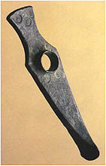
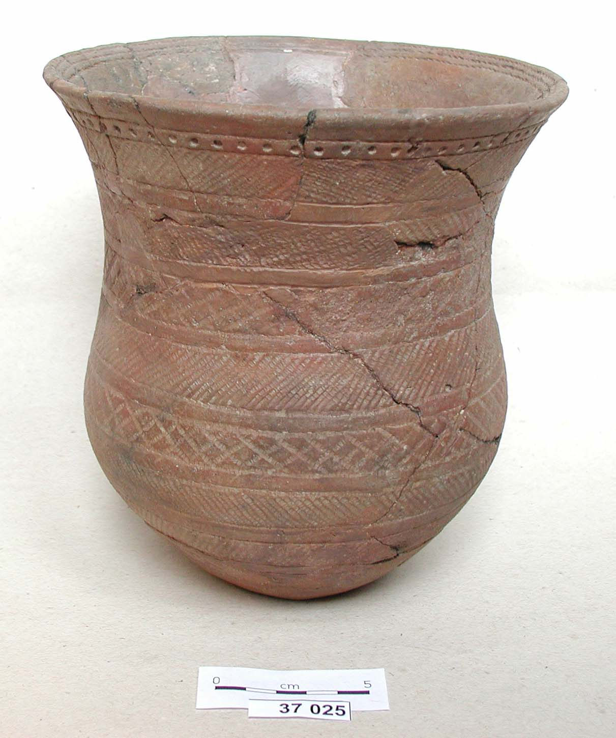
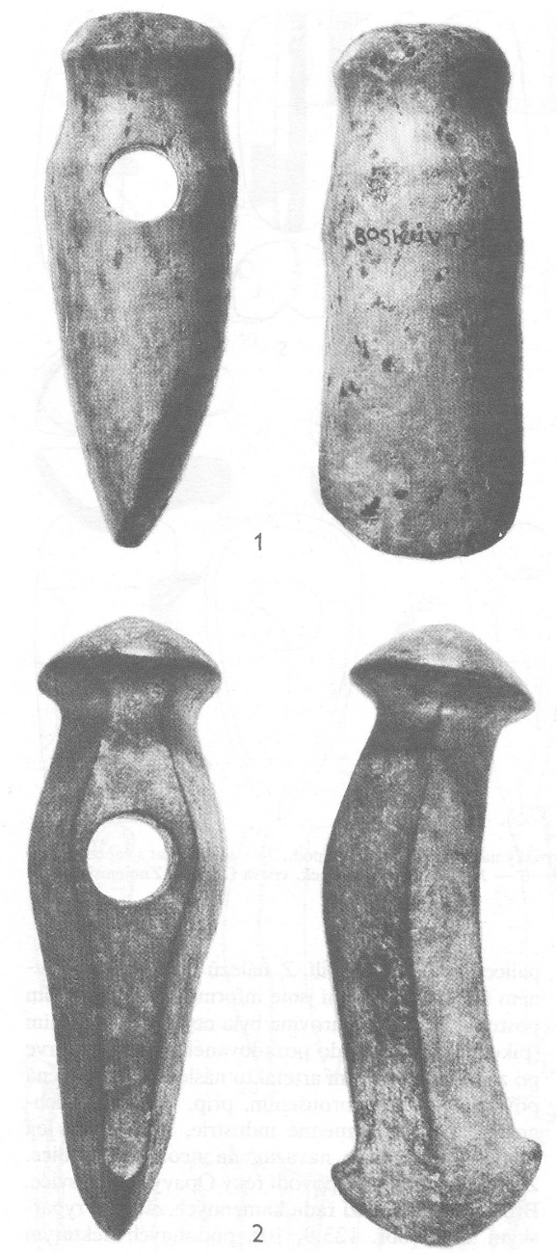
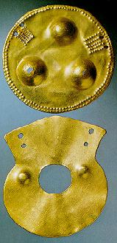

Slide 22
Arzenová bronz
Poměrně častá záležitost.
https://cs.frwiki.wiki/wiki/Bronze_arseni%C3%A9

Slide 23
pád Konstantinopole (1453),
objev Ameriky (1492),
M. Luther: 95 tezí - Disputace o moci odpustků (1517)
zánik zápa- dořímské říše r. 476
písmo, stát
pravěk
starověk
středověk
novověk

Slide 24
STAROVĚK
Staroorientální svět:
- Blízký východ (stát starých Egypťanů, pak Persie),
- Mezopotámie (dříve říše babylonská, asyrská, chetitská),
- Indie
- Čína
Antický svět:
- Řekové
- Římané

Slide 25
STAROORIENTÁLNÍ SVĚT
Zlato bylo pravděpodobně prvním kovem, s nímž se lidstvo setkalo (před 6000 - 5 000 let př. n. l.), ať už dobýváním nebo z náplaveb řek. Lidé je zpracovávali na ozdoby za studena. Obliba zlata je všeobecně známa ve starém Egyptě, kam bylo dováženo z nalezišť v Nubii.
Prvním kovem získaným z rud byla měď. Postupně byla nahrazována slitinou mědi a cínu – bronzem. Pokud byl v měděné rudě přítomen arsen, neoddělovali ho. Viz nález Otziho (velký obsah arsenu).
Na Blízkém východě se objevilo železo. Nejprve zpracování meteoritickéo železa. Sumerové mu proto říkali „kov z nebes“. Železo na ocel dovedli zpracovat Číňané, Egypťané i Chetité, kteří v té době ještě prožívali dobu pravěku. Kolem roku 1 000 př. n. l. se ocel vyráběla v Indii a přes město Damašek se dovážela do Evropy (tzv. Damascenská ocel).
Olovo v Babylonii znali již ve 3. tisíciletí př. n. l. Sulfidem olovnatým (PbS) si Egypťanky malovaly obočí a olověnou bělobou (2PbCO₃•Pb(OH)₂) se líčily. V té době již byla známá i rtuť. V Egyptě byl cín znám od 3 000 př. n. l. Cín obsažený v egyptském bronzu pocházel z Íránu a později ze Zadní Indie.

Slide 26
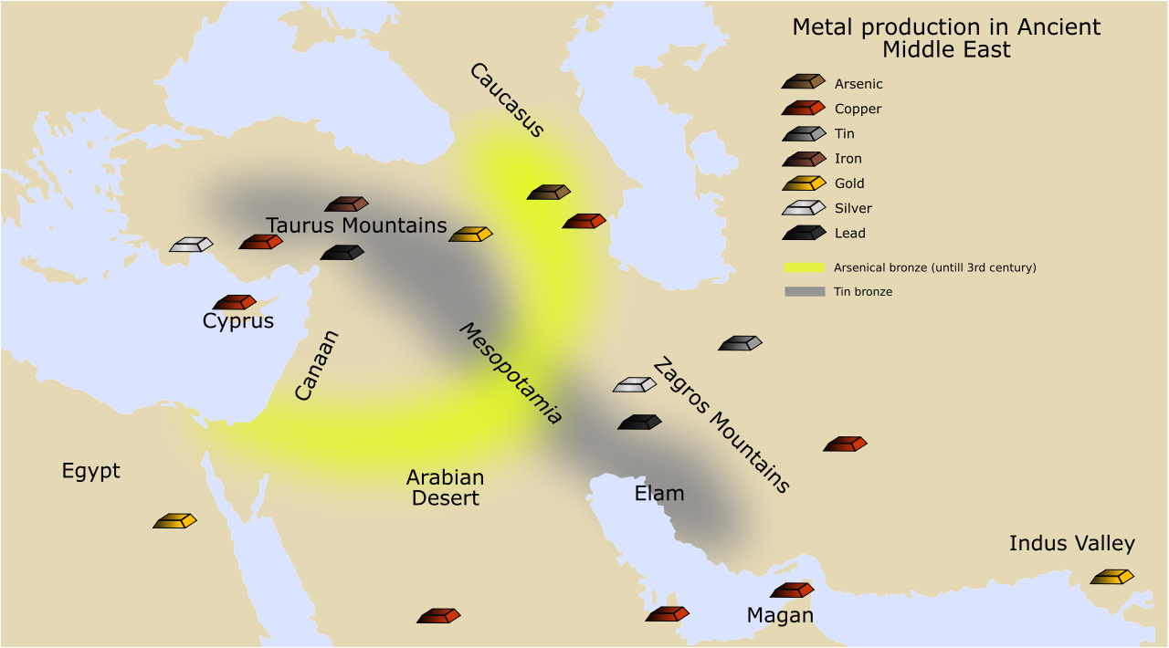

Slide 27
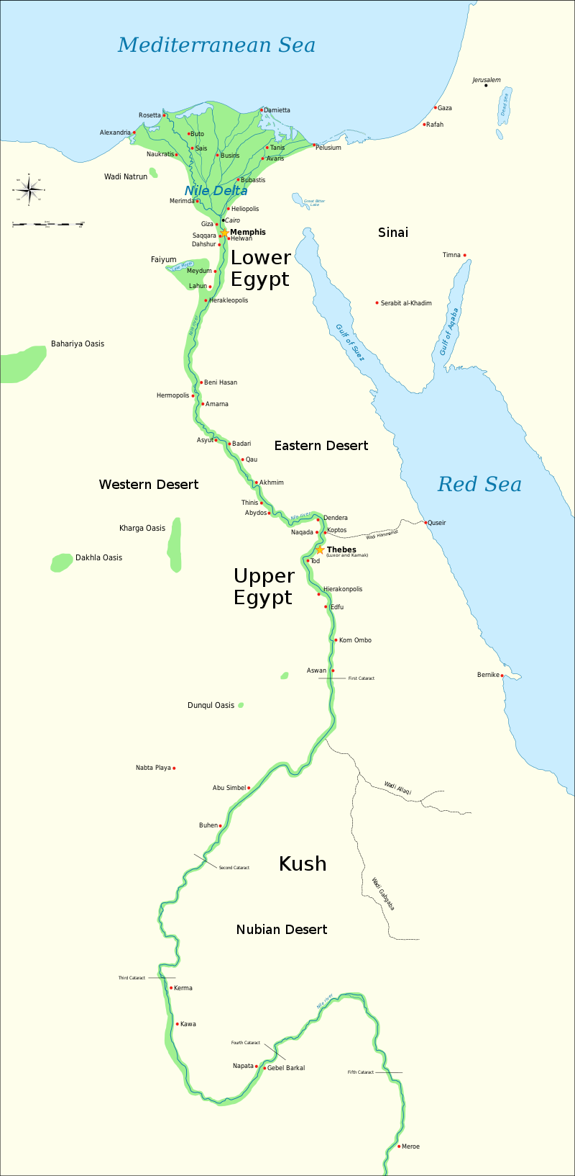
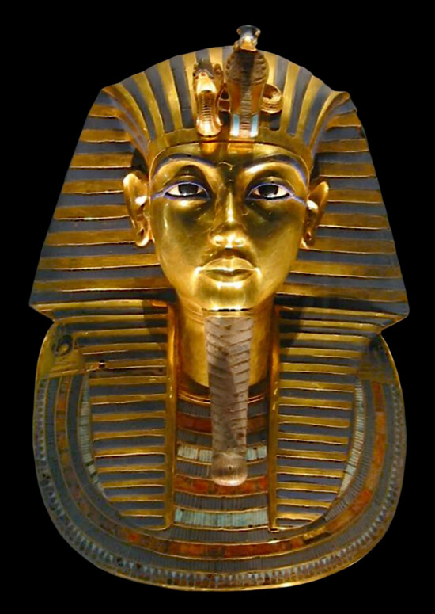
Starý Egypt + Nubie (zlato)

Slide 28
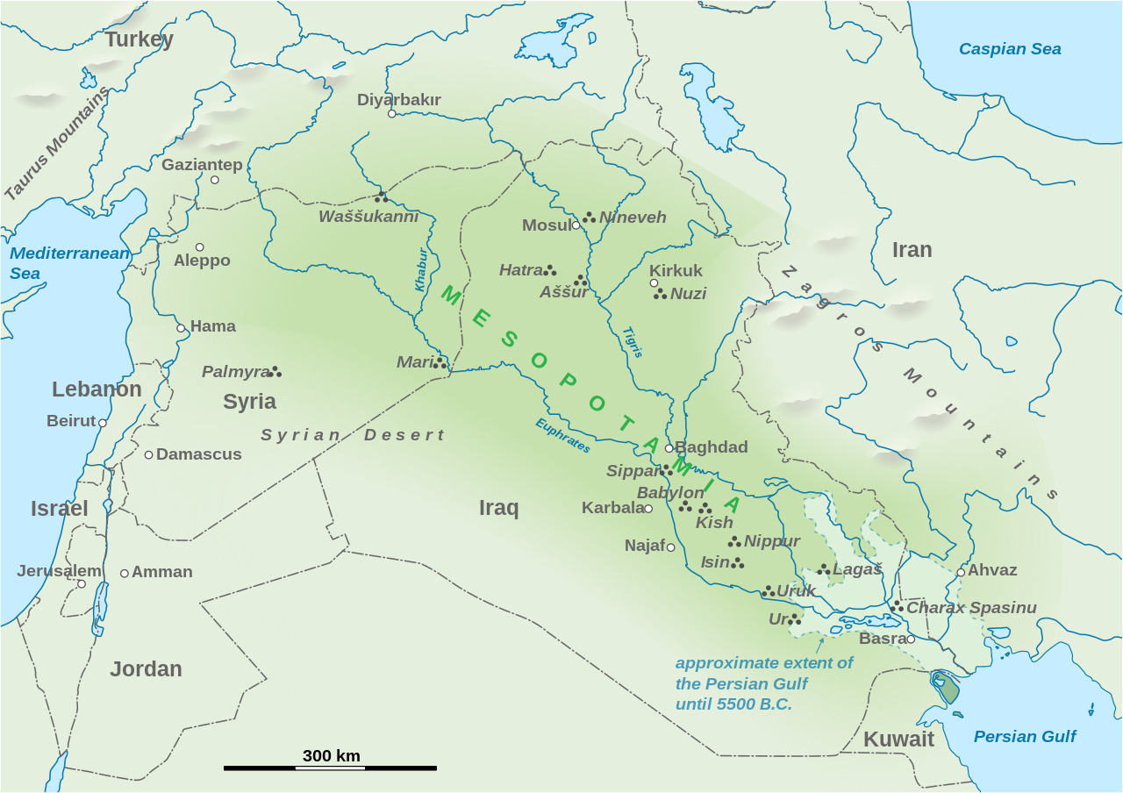
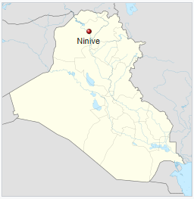
Mezopotámie: hrnčířství. lékařské texty. a) předpovědi na vyhlídky pacientů s určitými nemocemi, ale jen velmi zřídka je uvedena léčba b) návody na léčení pacientů: léky = rostlinné a živočišné materiály, např. tuk, krev, mléko, kosti, části rostlin, mohly být smíchány např. s pivem nebo medem.
Polykání, přikládání na tělo, čípky.
(A. Leo Oppenheim: Starověká Mezopotámie. Academia, 2001).

Slide 29
Naplaveniny hlíny a jílu (záplavy Eufratu a Tigridu)
cihly, nádobí, náčiní a sudy, hliněné tabulky.
První písemné doklady (psané sumersky) jsou napsané na nich, poč. 3. tisíciletí př. n. l.
Hliněné tabulky byly ve své době nejrozšířenějším psacím materiálem, nejdůležitější nápisy byly však tesány do kamene.
Vytlačení textu do vlhkého povrchu (např. rákosem nebo dřevem), pak vypálení v ohni nebo usušení na slunci.
K největším klínopisným nálezům patří Aššurbanipalova knihovna v Ninive s 24 000-30 000 tabulek (5 000 děl).
Celkový počet dochovaných hliněných tabulek (významný zdroj informací o starověkých civilizacích), je odhadován asi na půl milionu.
Encyklopedie starověkého Předního východu.
Libri, Praha 1999. ISBN 80-85983-58-3 Heslo Nosiče písma

Slide 30
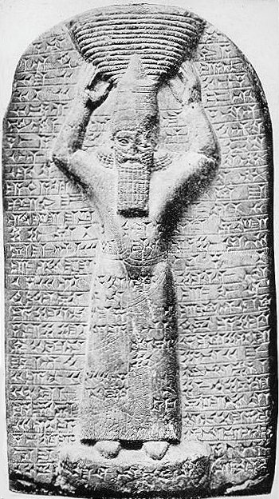
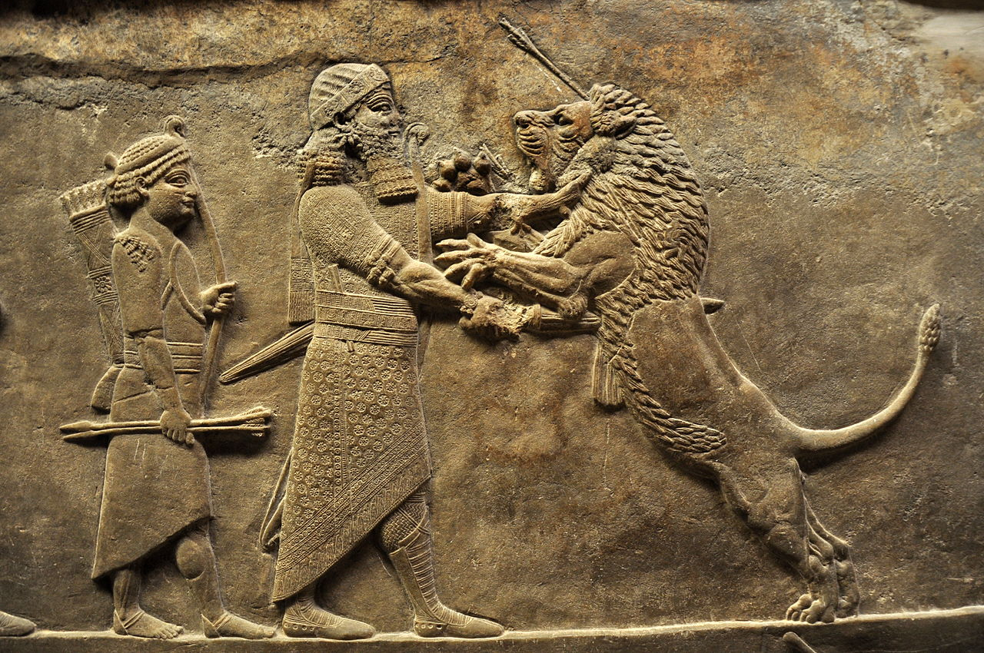
Aššurbanipal, zakladatel knihovny v Ninive, král Novoasyrské říše, 7. stol. př. n. l.
Cíl: snaha dát dohromady všechny lidské vědomosti tehdejší doby.

Slide 31
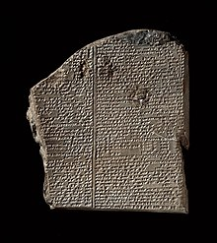
Tvorbě záznamů věnována obrovská pečlivost:
Mnoho tabulek obsahuje větu Ze starého prvopisu opsáno a potom ověřeno, což ukazuje, že písaři museli pečlivě dbát na přesný přepis. Části některých textů obsahují slova jako nevím, zničeno či setřeno. Vznikaly také obsahy a výtahy z knih.
Také beletrie, např. Epos o Gilgamešovi.

Slide 32
Knihovna zanikla spolu se zánikem Ninive roku 612 př. n. l., kdy bylo město napadeno Médy.
V Aššurbanipalově paláci vznikl požár, ten ale fond knihovny nezničil, naopak přispěl ke zpevnění tabulek (vypálil je). Knihovna, která se nacházela v tzv. Lvím pokoji, se propadla a police shořely. V důsledku pádu se mnoho tabulek rozbilo.

Slide 33
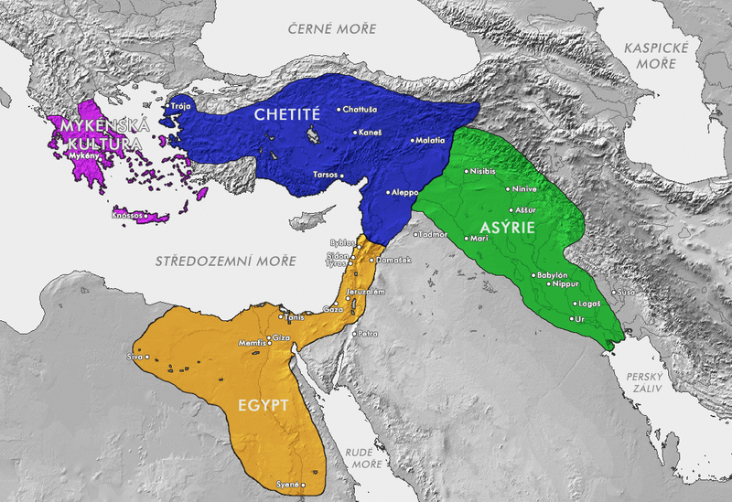
CHETITÉ
Starověký Blízký Východ v 1. polovině 2. tisíciletí př. n. l.
Dodo na projektu Wikipedie v jazyce čeština, CC BY-SA 3.0, https://commons.wikimedia.org/w/index.php?curid=9039215

Slide 34
Chetitští králové - jediní panovníci starověkého orientu, kteří nebyli absolutními panovníky.
Válečníci: válečné vozy (v armádě několik tisíc, koně speciálně cvičeni téměř rok), jako první začali používat železné zbraně.
Mistři v odlévání kovů.
První železo vzniklé činností člověka (houbovité železo) vzniklo nízkoteplotní redukcí železné rudy v zkujňovacím ohništi. Železná ruda se zahřívala v mělkých jamách s velkým přebytkem dřevěného uhlí rozdmýchávaného měchem. Získané kusy železa se dále zpracovaly kováním. S tímto způsobem výroby železa se setkáváme prvně u Chetitů ve 3. tis. př. n. l. Chetité výrobu železa velmi dobře střežili a k jeho rozšíření tak došlo teprve po rozpadu Chetitské říše někdy okolo roku 1200 př. n. l. (= začátek doby železné v Evropě).

Slide 35
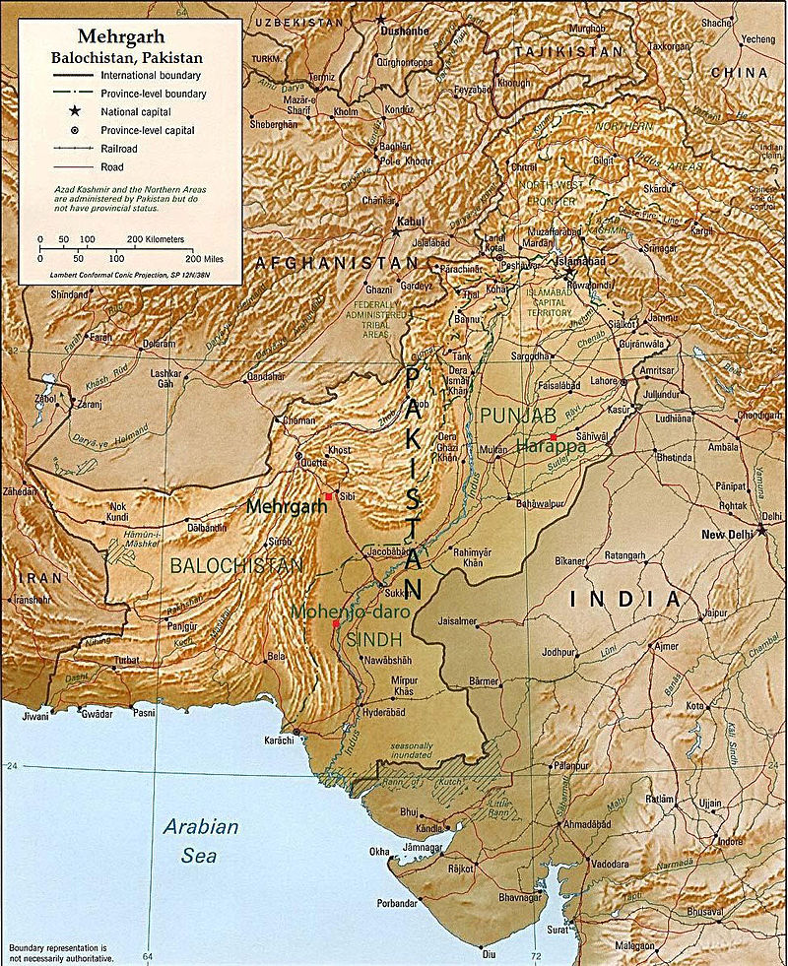
Indie
Doba bronzová: 1 500 - 1 000 př. n. l.
Doba železná: 1000-500 př. n. l.
Damascénská ocel. Medicína.
Sušruta - starověký indický lékař, „otec chirurgie“, zakladatel i jiných medicínských oborů, např. oftalmologie. Pravděpodobně kolem 700 př. n. l.
znali pěstování bavlny: již cca 5.-4. tis. př. n. l. (bavlněné nitě ve vykopávkách)
šampon z bylin
2006: v Mehrgarhu nalezeny důkazy o vrtání lidských zubů
https://morezprav.cz/svetodeni/vynalezy-staroveke-indicke-civilizace-ktere-zmenily-svet

Slide 36
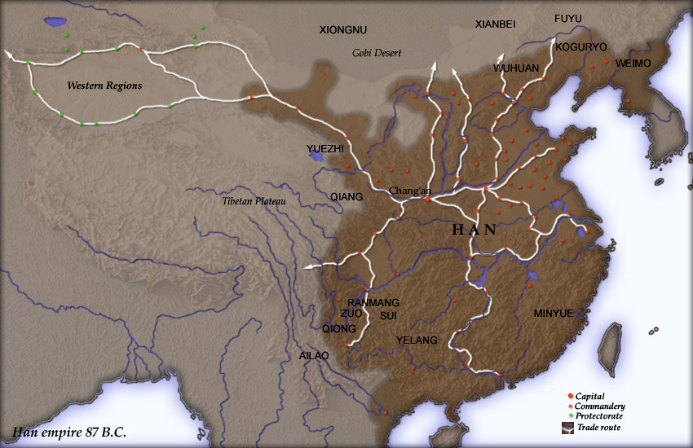
Čína
Počátky čínských dějin: pověsti o řadě legendárních dynastií a vládců.
Odlévání kovů, hrnčířský kruh
4. stol. př. n. l. Kompas
Papír (r. 105 n. l.)
Hedvábí. Archeologické doklady o existenci hedvábné tkaniny před 5500 lety.
Porcelán: 7. stol. př. n. l.
Mnoho vynálezů: dynastie Tchang.
https://cs.wikipedia.org/wiki/%C5%98%C3%AD%C5%A1e_Tchang#Alchymie_a_vyn%C3%A1lezy
User Yuninjie on en.wikipedia – Created and copyright (2004) by Yuninjie.

Slide 37
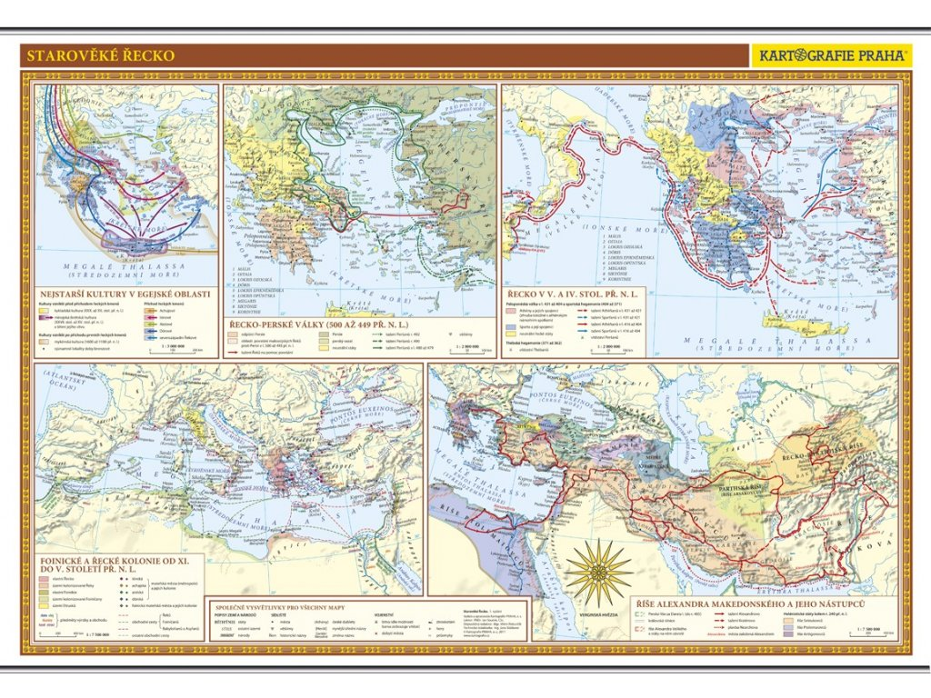
Starověké Řecko a Řím

Slide 38
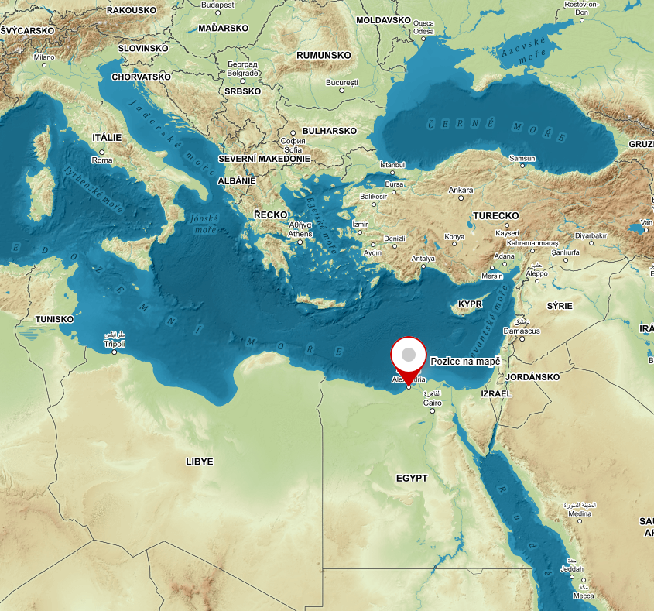
STAROVĚKÉ ŘECKO
Relativně vysoký rozvoj vědy.
První veřejné vědecké instituce počaly přebírat úlohu vědeckých center místo klášterů.
Vědomosti nejen o chemii byly soustředěny v písemné formě v Alexandrijské knihovně = hlavní centrum vzdělanosti od 3. století př. n. l. až do r. 48 př. n. l.

Slide 39
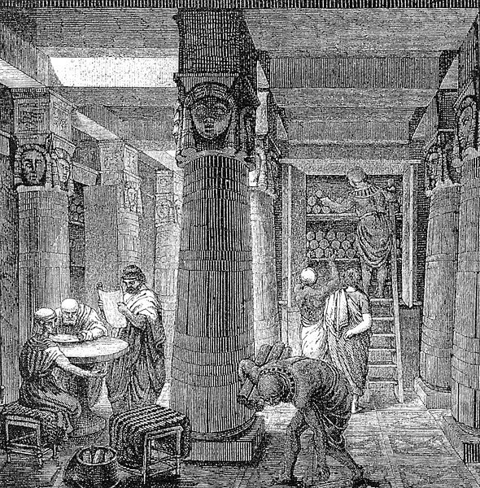
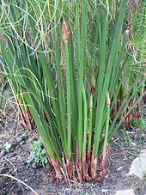
Za vlády Julia Caesara (100 př. n. l. – 44 př. n. l.) přechovávala na 700 tisíc rukopisů na pergamenových svitcích (původně byl použit převážně papyrus)
Shrnutí poznatků v oboru matematiky, astronomie, fyziky, lékařství a historie.
Stonky šáchoru papírodárného

Slide 40
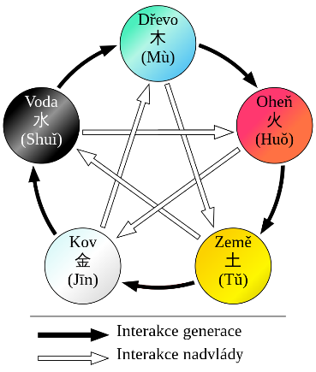

Hledání pralátky (arché): Ionští filozofové – Thalés: voda, Anaximené: vzduchs a Herakleitos: oheň
Jako první přišel s konceptem arché Thalés z Milétu, který tvrdil, že prvotní princip všeho je voda
Empedoklés v 5. století př. n. l. uvedl do vědy teorii čtyř živlů, později často použivanou. Definoval jakožto základní látky všeho bytí dodnes známé čtyři elementy: oheň, vodu, vzduch a zemi. (analogie Čína Učení o pěti prvcích: oheň, voda, dřevo, kov, země)
Hnací síla všeho dění jsou u něho dvě prasíly: láska (filotés) - síla sjednocující, a svár (neikos)- síla oddělující. (analogie Čína jin-jang).
Vznik a zánik věcí tedy pouze znamená, že výchozí pralátky se jinak míchají a seskupují -např. když hoří kus dřeva, znamená to, že dřevo, které je zcela jistě složeno ze země a vody, se slučuje s ohněm a vzduchem.

Slide 41
Démokritos: myšlenky o atomech - základ materialismu a částicové teorie hmoty. Atomy jsou podle Démokrita velmi malé, nepřetržitě se pohybují v prázdném prostoru, jsou různě těžké a pohyblivé, mají schopnost se shlukovat a sdružovat, čímž vznikají všechny pozorované hmotné útvary.
Metalurgie železa se dostala do Řecka na přelomu 13. – 12. století př. n. l. Výrobu železa a oceli popsal např. Aristotelés.
Do Řecka se vozilo olovo z Kypru a Římané je těžili v dolech v Laurionu. Sloužilo na výrobu vodovodního potrubí, mincí a psacích tabulek. Řekové používali i síru, hlavně při bohoslužbách jako vykuřovadlo.
V Řecku byly objeveny zákony šíření, odrazu a lomu světla. Ke stavbě domů se začaly používat pálené cihly. Řekové znali také sklo a keramiku.
STAROVĚKÝ ŘÍM
Římané se na rozdíl od Řeků dívali na vědu s pohrdáním. Řím byl vojenský stát, proto Římané byli zdatní zejména v technice zpracování kovů. Římané v této době znali zlato a pojmenovávali jej aurum, a také stříbro, které nazývali argentum. Uměli od sebe oddělit stříbro a olovo z jejich společné slitiny. Měď nazývali kov kyperský podle naleziště mědi na Kypru. Římané také těžili měděné rudy ze španělských ložisek v Rio Tinto. Olovo těžili v dolech v Laurionu. Rtuť vyráběli z rumělky (HgS).

Slide 42
OBDOBÍ ALCHYMIE
Zasahuje svými počátky do starověku, prochází celým středověkem, doznívá v novověku.
Hlavní směr středověké filozofie a teologie v Evropě v 9. - 15. století byla scholastika. Základ = dogmata, formulovaná určitou autoritou. Správnost nelze dokázat, ve správnost se věří na základě důvěry v neomylnost určité autority.
• raná scholastika (11. – 12. století) – spor o univerzálie (obecné pojmy)
• vrcholná scholastika (13. století) – snahy o shrnutí všech vědomostí do knih: Roger Bacon, Albert Veliký, Tomáš Akvinský aj.
• pozdní scholastika (14. – 15. století) – stagnace scholastiky, rozvoj přírodních věd a křesťanské mystiky.
1088: Bologna - první světová univerzita: právo, teologie, filozofie,… Počátek osamostatňování přírodních věd až během 17. století a důsledně se osamo­stat­nily až v 19. století.
(Univerzita Karlova v Praze 1348).

Slide 43
SMARAGDOVÁ DESKA
Smaragdová deska, latinsky Tabula Smaragdina, je považována za jeden z nejstarších alchymistických textů.
O objevení desky existuje několik legend. Mimo jiné měla být objevena v hrobce Herma Trismegista.
Hermes Trismegistos je označován za autora mnoha děl, která vznikla přibližně okolo začátku letopočtu a jsou shrnuta v tzv. Corpus Hermeticum. Různá další díla (převážně alchymistická) mu byla připisována i později. Často bývá označován za zakladatele alchymie a někdy též astrologie. O jeho životě existuje mnoho různých legend, ale nic konkrétního není známo, a to ani to, zda skutečně existoval.
Hermes v traktátech popisuje umění, jak dělat zlato. Zmiňuje se o tajemné látce, zvané Kámen mudrců (Lapis philosophorum), která má moc změnit kov ve zlato.
Do češtiny se o překlad smaragdové desky zasloužil Bavor Rodovský mladší z Hustiřan, pán na dvoře Rudolfa II.

Slide 44
Cíle alchymie:
• zhotovení kamene mudrců – sloužícího k přeměně obyčejných kovů ve zlato
• příprava univerzálního rozpouštědla
• příprava tekutého zlata = léku dodávajícího tělu odolnost vůči všem nemocem
• získání elixíru života – látky způsobující omlazení organismu a prodloužení života
• příprava hermetických (mystických) léků
• palingeneze – rekonstrukce organismů z jejich popela
• homunkulus – uměle vytvořená živá bytost

Slide 45
Původ slova alchymie.
Předpona al- je asi z arabštiny a znamená zázračnou moc.
Původ slovního základu nejasný:
a) odvozen od staroegyptského slova khemi (černá země), starý název Egypta
b) odvození od řeckých slov als (sůl) a chymia (roztavení, rozpuštění)

Slide 46
Přínos alchymie pro současnost
Každý alchymista pracoval utajeně a výsledky své práce neposkytoval nikomu, pouze je konzultoval s jiným alchymistou. Pro utajení používali různé symboly a značky, kterým rozuměli jen oni sami.
Alchymie nahromadila velké množství chemicko-technologických zkušeností. Alchymisté vypracovali dodnes běžně užívané metody izolace látek (sublimace, destilace, krystalizace aj.), různé způsoby žíhání a rozpuštění, vytvořili velké množství chemického nádobí (třecí miska, baňky, nálevky, kádinky a další).
Již kolem roku 1200 n. l. znali řadu prvků (zlato, měď, železo, cín, rtuť, stříbro, síru apod.), uměli připravit řadu látek, např. kyselinu sírovou, dusičnou, chlorovodíkovou, znali výrobu sody, louhů, ledku nebo alkoholu.
V 16. století začala být alchymie postupně nahrazována vědeckým přístupem ke studiu látek a jejich vzájemných přeměn.

Slide 47
Alchymie v různých zemích:
• Alchymie Číny (4. století př. n. l. – 12. století n. l.)
• Alchymie Indie (8. století n. l. - 13. století n. l.)
• Alchymie Egypta (3. století př. n. l. – 7. století n. l.)
• Islámská alchymie (8. století n. l. – 17. století n. l.)
• Evropská alchymie (polovina 11. století n. l. – 15. století), v ní pro nás významné místo zaujímá • Alchymie v Čechách (14. – 17. století n. l.)
Alchymie zahrnovala kromě chemie také fyziku, medicínu, magii, mineralogii, metalurgii, spiritismus, přírodovědu aj.

Slide 48
ALCHYMIE ČÍNY
ALCHYMIE ČÍNY
Ve 12. století př. n. l. se v Číně objevila představa pěti živlů nazývaná wu-sing: dřevo, oheň, země, kov a voda. Z nich byla složena veškerá hmota. K teorii pěti živlů se o šest století později přidala dvojice dynamických sil, které jsou v protikladu: jin-jang.
Čínská alchymie byla zaměřena především na hledání cesty vedoucí k prodloužení života. Od 4. století př. n. l. se pátralo po elixírech k prodloužení života či k získání nesmrtelnosti.
Čínští alchymisté vypracovali techniky destilace, sublimace a krystalizace. Dokázali vyrobit kyselinou dusičnou, připravit 80% alkohol a destilovat hlavně rtuť.

Slide 49
ALCHYMIE INDIE
V období alchymie odlišíme následující základní etapy:
• Alchymie Číny (4. století př. n. l. – 12. století n. l.)
• Alchymie Indie (8. století n. l. - 13. století n. l.)
• Alchymie Egypta (3. století př. n. l. – 7. století n. l.)
• Islámská alchymie (8. století n. l. – 17. století n. l.)
• Evropská alchymie (polovina 11. století n. l. – 15. století), v ní pro nás významné místo zaujímá
• Alchymie v Čechách (14. – 17. století n. l.)
ALCHYMIE ČÍNY
Ve 12. století př. n. l. se v Číně objevila představa pěti živlů nazývaná wu-sing: dřevo, oheň, země, kov a voda. Z nich byla složena veškerá hmota. K teorii pěti živlů se o šest století později přidala dvojice dynamických sil, které jsou v protikladu: jin-jang.
Čínská alchymie byla zaměřena především na hledání cesty vedoucí k prodloužení života. Od 4. století př. n. l. se pátralo po elixírech k prodloužení života či k získání nesmrtelnosti.
Čínští alchymisté vypracovali techniky destilace, sublimace a krystalizace. Dokázali vyrobit kyselinou dusičnou, připravit 80% alkohol a destilovat hlavně rtuť.
ALCHYMIE INDIE
Představa čtyř živlů – oheň, voda, vzduch a země.
V Indii alchymie vznikla v područí léčitelství. Avšak vliv samotného léku se nepokládal za dostatečný bez božské pomoci. Stejně jako čínská alchymie se i indická snažila najít preparát na dlouhověkost a nesmrtelnost.
Indští alchymisté považovali zlato za látku poskytující zdraví a dlouhověkost.
Posvátné knihy Védy jsou důkazem nejstarší indické vzdělanosti. Podle nich je pojmenováno nejstarší chemické období v Indii – doba védická. Počátky alchymie jsou v jedné ze čtyř částí Védy, v Atharvě, která se zabývá čarodějnictvím a zaklínáním démonů, zločinců a nepřátel, spolu s radami k získání lásky žen aj.
Práce s kovy byla v Indii na vysoké úrovni. Pověstná byla indická ocel, známá ve světě jako tzv. Damascenská ocel, podle města Damašek, přes který byla dovážena do Evropy.
ALCHYMIE EGYPTA
Spojení egyptských metalurgických, barvířských, sklářských aj. znalostí se starou řeckou filozofií.
Nejstarší známá egyptská alchymistická literatura Leydenský papyrus (zpracování kovů) a Stockholmský papyrus (návody na moření a barvení látek), zvaných dle místa jejich uložení, pochází z 3. století n. l. Oba vykazovaly vysoký stupeň chemismu. Charakter poznatků v nich uvedených měl hlavně praktický ráz.
Byli zruční ve výrobě kovů a slitin (výroba amalgamů, slitiny zlata a stříbra aj.). Staroegyptští skláři dovedli vhodným barvením skel vědomě napodobovat drahokamy.
Alchymistický spisovatel Zosimos z Panopole (konec 3. století n. l.)
ISLÁMSKÁ ALCHYMIE
Patří k alchymiím poměrně vyspělým - pokroky v alchymii, matematice, astronomii, lékařství.
Rukopisy a zprávy získávali vojenskými výboji. Přijímali vzdělanost podrobených i sousedních národů a zpracovávali ji po svém. Navazovali na Aristotela. Jeho spisy překládali do arabštiny a horlivě studovali.
Zakládání lékáren, první známá lékárna vznikla v Bagdádu v 8. století n. l.
Učencem světového jména byl Abu Musa Džafar al Sofi, mezi Araby zvaný Džafar, mezi křesťany Geber. Další významný alchymista: Avicenna (napsal 450 prací, z toho 40 o medicíně.).
Rozpracování experimentálních metod (filtrace, sublimace, destilace, různých druhů žíhání,…), objev nebo příprava mnoha látek, např. fosfor. Znali lučavku královskou.
Vliv arabské vědy na evropskou vědu a filozofii lze sledovat až do 17. století n. l. Řada slov dnes užívaných v chemii je arabského původu. Avicennův Kánon medicíny patřil k základním dílům západního lékařství až do novověku.
EVROPSKÁ ALCHYMIE
Základ evropské alchymie položila alchymie arabská. V Evropě se nejdříve překládala arabská díla a teprve později začali tvořit evropští alchymisté svá díla vlastní.
Evropští středověcí alchymisté nepřinesli v teorii mnoho nového, většinou rozvíjeli teorie arabských a egyptských alchymistů.
Za nejstarší evropskou alchymistickou literaturu je považován rukopis Compositiones ad tingenda musiva, návod k barvení mozaiky.
Osobnosti: Albertus Magnus, Roger Bacon aj.
Přínos byl především v rozpracování laboratorních metod a v přípravě nových sloučenin. Vypracování způsobů získávání kyselin (H₂SO₄, HNO₃). Bismut a platina.
S koncem středověku (15. století) začíná v Evropě úpadek alchymistických věd, kterým vyhovovalo dogmatické středověké myšlení spolu s neomezenou vírou v autority.
ALCHYMIE V ČECHÁCH
Datuje se od 14. do 17. stol. n. l.
Zájem o alchymii vzrostl na přelomu 15. - 16. století v důsledku stagnace těžby stříbra. Důležitou roli sehrál i zájem o vzdělání. Nejvýznamnějším mecenášem alchymie, kromě císaře Rudolfa II. (1552-1612), byl jihočeský šlechtic Vilém z Rožmberka (1535 – 1592), který v Českém Krumlově a Třeboni zřídil laboratoře. Vystřídalo se zde několik domácích i cizích alchymistů, kteří postupně „rozpouštěli“ Vilémovo jmění. S přibývajícími léty Vilém snil více o elixíru mládí.
Na Pražském hradě, za vlády císaře Rudolfa II., byla zřízena alchymistická laboratoř. Vůdčím činitelem byl Tadeáš Hájek z Hájku. Působilo zde kolem čtyřiceti alchymistů, kteří se zabývali výrobou zlata, aby císaři mohli zaplnit prázdnící se pokladnice. Alchymisté nebyli soustředěni pouze v jedné laboratoři, ale byli rozptýleni v menších dílnách. Začala být zřejmě poprvé budována týmová vědecká spolupráce, která pravděpodobně byla počátkem vzniku vědeckých sdružení (akademií) ve světě.
Nadějné období rozvoje alchymie v Čechách skončilo porážkou českého stavovského protihabsburského povstání v letech 1618 – 1620. Alchymie nezanikla, ale změnila cíle, kterých chtěli alchymisté dosáhnout. Nešlo již o výrobu zlata, ale o nové směry, z nichž se postupně vyvinula např. iatrochemie aj.
Představa čtyř živlů – oheň, voda, vzduch a země.
V Indii alchymie vznikla v područí léčitelství. Avšak vliv samotného léku se nepokládal za dostatečný bez božské pomoci. Stejně jako čínská alchymie se i indická snažila najít preparát na dlouhověkost a nesmrtelnost.
Indští alchymisté považovali zlato za látku poskytující zdraví a dlouhověkost.
Posvátné knihy Védy jsou důkazem nejstarší indické vzdělanosti. Podle nich je pojmenováno nejstarší chemické období v Indii – doba védická. Počátky alchymie jsou v jedné ze čtyř částí Védy, v Atharvě, která se zabývá čarodějnictvím a zaklínáním démonů, zločinců a nepřátel, spolu s radami k získání lásky žen aj.
Práce s kovy byla v Indii na vysoké úrovni. Pověstná byla indická ocel, známá ve světě jako tzv. Damascenská ocel, podle města Damašek, přes který byla dovážena do Evropy.

Slide 50
ALCHYMIE EGYPTA
Spojení egyptských metalurgických, barvířských, sklářských aj. znalostí se starou řeckou filozofií.
Nejstarší známá egyptská alchymistická literatura Leydenský papyrus (zpracování kovů) a Stockholmský papyrus (návody na moření a barvení látek), zvaných dle místa jejich uložení, pochází z 3. století n. l. Oba vykazovaly vysoký stupeň chemismu. Charakter poznatků v nich uvedených měl hlavně praktický ráz.
Byli zruční ve výrobě kovů a slitin (výroba amalgamů, slitiny zlata a stříbra aj.). Staroegyptští skláři dovedli vhodným barvením skel vědomě napodobovat drahokamy.
Alchymistický spisovatel Zosimos z Panopole (konec 3. století n. l.)

Slide 51
ISLÁMSKÁ ALCHYMIE
Patří k alchymiím poměrně vyspělým - pokroky v alchymii, matematice, astronomii, lékařství.
Rukopisy a zprávy získávali vojenskými výboji. Přijímali vzdělanost podrobených i sousedních národů a zpracovávali ji po svém. Navazovali na Aristotela. Jeho spisy překládali do arabštiny a horlivě studovali.
Zakládání lékáren, první známá lékárna vznikla v Bagdádu v 8. století n. l.
Učencem světového jména byl Abu Musa Džafar al Sofi, mezi Araby zvaný Džafar, mezi křesťany Geber. Další významný alchymista: Avicenna (napsal 450 prací, z toho 40 o medicíně.).
Rozpracování experimentálních metod (filtrace, sublimace, destilace, různých druhů žíhání,…), objev nebo příprava mnoha látek, např. fosfor. Znali lučavku královskou.
Vliv arabské vědy na evropskou vědu a filozofii lze sledovat až do 17. století n. l. Řada slov dnes užívaných v chemii je arabského původu. Avicennův Kánon medicíny patřil k základním dílům západního lékařství až do novověku.

Slide 52
EVROPSKÁ ALCHYMIE
Základ evropské alchymie položila alchymie arabská. V Evropě se nejdříve překládala arabská díla a teprve později začali tvořit evropští alchymisté svá díla vlastní.
Evropští středověcí alchymisté nepřinesli v teorii mnoho nového, většinou rozvíjeli teorie arabských a egyptských alchymistů.
Za nejstarší evropskou alchymistickou literaturu je považován rukopis Compositiones ad tingenda musiva, návod k barvení mozaiky.
Osobnosti: Albertus Magnus, Roger Bacon aj.
Přínos byl především v rozpracování laboratorních metod a v přípravě nových sloučenin. Vypracování způsobů získávání kyselin (H₂SO₄, HNO₃). Bismut a platina.
S koncem středověku (15. století) začíná v Evropě úpadek alchymistických věd, kterým vyhovovalo dogmatické středověké myšlení spolu s neomezenou vírou v autority.

Slide 53
ALCHYMIE V ČECHÁCH
Datuje se od 14. do 17. stol. n. l.
Zájem o alchymii vzrostl na přelomu 15. - 16. století v důsledku stagnace těžby stříbra. Důležitou roli sehrál i zájem o vzdělání. Nejvýznamnějším mecenášem alchymie, kromě císaře Rudolfa II. (1552-1612), byl jihočeský šlechtic Vilém z Rožmberka (1535 – 1592), který v Českém Krumlově a Třeboni zřídil laboratoře. Vystřídalo se zde několik domácích i cizích alchymistů, kteří postupně „rozpouštěli“ Vilémovo jmění. S přibývajícími léty Vilém snil více o elixíru mládí.
Na Pražském hradě, za vlády císaře Rudolfa II., byla zřízena alchymistická laboratoř. Vůdčím činitelem byl Tadeáš Hájek z Hájku. Působilo zde kolem čtyřiceti alchymistů, kteří se zabývali výrobou zlata, aby císaři mohli zaplnit prázdnící se pokladnice. Alchymisté nebyli soustředěni pouze v jedné laboratoři, ale byli rozptýleni v menších dílnách. Začala být zřejmě poprvé budována týmová vědecká spolupráce, která pravděpodobně byla počátkem vzniku vědeckých sdružení (akademií) ve světě.
Nadějné období rozvoje alchymie v Čechách skončilo porážkou českého stavovského protihabsburského povstání v letech 1618 – 1620. Alchymie nezanikla, ale změnila cíle, kterých chtěli alchymisté dosáhnout. Nešlo již o výrobu zlata, ale o nové směry, z nichž se postupně vyvinula např. iatrochemie aj.

Slide 54
Objevné cesty
ALCHYMIE ČÍNY
Čínská alchymie byla zaměřena především na hledání cesty vedoucí k prodloužení života. Ve 12. století př. n. l. se v Číně objevila představa pěti živlů nazývaná wu-sing: dřevo, oheň, země, kov a voda. Z nich byla složena veškerá hmota. Tato představa se stala teoretickým základem pro transmutaci kovů. K teorii pěti živlů se o šest století později přidala dvojice dynamických sil, které jsou v protikladu jin-jang. Od 4. století př. n. l. se pátralo po elixírech k prodloužení života či k získání nesmrtelnosti.
Za jednoho z prvních čínských alchymistů je považován Cou Jen (350 – 270 př. n. l.). Nejstarším zachovaným spisem o alchymii je kniha Cchan-tchung-ťi (Dokument o třech podobných) z 2. století n. l., která je jakýmsi návodem na výrobu pilulky nesmrtelnosti. Vrcholem snah, myšlení a symboliky alchymistů v Číně bylo dílo Ke Chunga (320 n. l.), který ve své knize Pao-pchu-c (Kniha mistra prostoty) pojednává o přípravě rumělky sloužící k získávání zlata, zdůrazňuje nutnost používat jazyk alchymistů, speciálních znaků a výrazů.
Čínští alchymisté vypracovali techniky destilace, sublimace a krystalizace. Dokázali vyrobit kyselinou dusičnou, připravit 80% alkohol a destilovat hlavně rtuť.
Čínská alchymie zanikla kolem 12. století n. l. Scénu však opouštěla velmi zvolna, přičemž práce v laboratoři byla nahrazována mystikou a různými filozofickými úvahami, tzn. bez návaznosti na chemii.
V období alchymie odlišíme následující základní etapy:
• Alchymie Číny (4. století př. n. l. – 12. století n. l.)
• Alchymie Indie (8. století n. l. - 13. století n. l.)
• Alchymie Egypta (3. století př. n. l. – 7. století n. l.)
• Islámská alchymie (8. století n. l. – 17. století n. l.)
• Evropská alchymie (polovina 11. století n. l. – 15. století), v ní pro nás významné místo zaujímá
• Alchymie v Čechách (14. – 17. století n. l.)
SMARAGDOVÁ DESKA
Smaragdová deska, latinsky Tabula Smaragdina, je považována za jeden z nejstarších alchymistických textů.
O objevení desky existuje několik legend. Mimo jiné měla být objevena v hrobce Herma Trismegista.
Hermes Trismegistos je označován za autora mnoha děl, která vznikla přibližně okolo začátku letopočtu a jsou shrnuta v tzv. Corpus Hermeticum. Různá další díla (převážně alchymistická) mu byla připisována i později. Často bývá označován za zakladatele alchymie a někdy též astrologie. O jeho životě existuje mnoho různých legend, ale nic konkrétního není známo, a to ani to, zda skutečně existoval.
Hermes v traktátech popisuje umění, jak dělat zlato. Zmiňuje se o tajemné látce, zvané Kámen mudrců (Lapis philosophorum), která má moc změnit kov ve zlato.
Do češtiny se o překlad smaragdové desky zasloužil Bavor Rodovský mladší z Hustiřan, pán na dvoře Rudolfa II.
Ještě v průběhu pozdního středověku (přibližně 14. – 15. stol.) docházelo k postup­né­mu růstu těžebních a na ně navazujících výrobních odvětví. Závěr středověku (přibliž­ně 15. stol.) zastihl Evropu s již relativně vyčerpanými zdroji surovin (zejména drahých kovů) a ztíženými podmínkami obchodu, závistivě sledující bohatý a vyspělý Dálný vý­chod.
Potřeba tuto situaci změnit ve prospěch Evropanů motivovala v následujícím období výzkumy. Zatímco portugalští mořeplavci si v 15. a 16. století razili cesty na východ, španělští následovníci Kolumba (objev Ameriky 1492) záhy ovládli indiánské říše v Americe a posléze byla prvním obeplutím světa dokázána jeho kulatost. Už tehdy byla zjištěna nesmírná bohatost nerostných zdrojů Jižní Ameriky, která ohromuje dodnes. Touha Evropanů po nerostném bohatství, zejména po drahých kovech, byla podnětem k drancování vyspělých indiánských civilizací a vedla téměř k jejich postupné likvidaci.

Slide 55
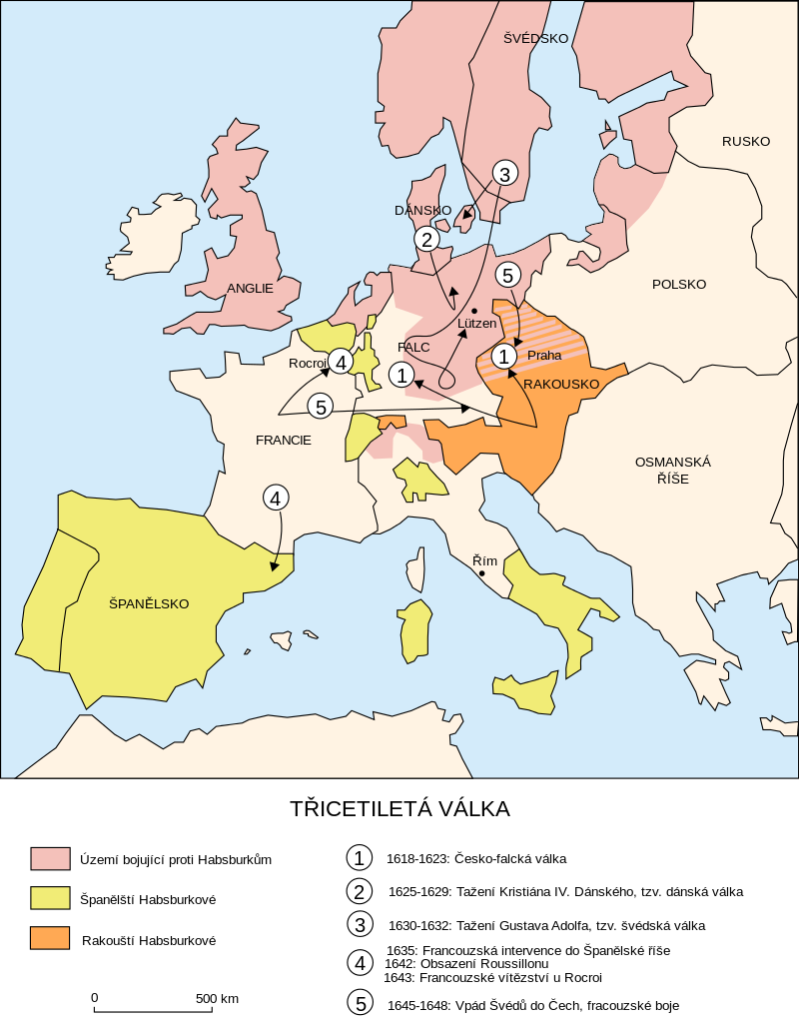
17. STOLETÍ – začátek vědecké revoluce
Východiska:
Třicetiletá válka (1618–1648):
  římskokatolická církev vs. protestanti
  (poslední velká nábožensky motivovaná válka v Evropě).
  boj evropských zemí o politickou nadvládu.
Oslabení Španělska, odtržení Portugalska
Posílení Francie
Anglie téměř netknuta

Slide 56
Postupný konec slepé víry v dogmata.
Zájmy vědy široké (povaha světla, nebeská mechanika, objevení mikrosvěta,…).
  Pokrok některých výrobních odvětví → první vědecké měřicí přístroje,
  Zdokonalení postupů úvahy: induktivní postup (dříve pouze dedukce)
Dedukce - vyvození závěrů pro konkrétní případ z obecných pravidel.
Př.: Iontové látky mají vysoký bod tání. NaCl je iontová látka.
NaCl má vysoký bod tání.
Indukce: od jednotlivého k obecnému.
Př.: Charlesův zákon + Gay-Lussacův zákon + Boylův-Mariotteův zákon
Stavová rovnice ideálního plynu

Slide 57
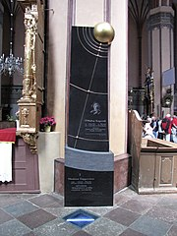
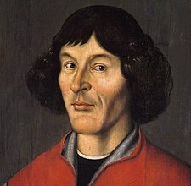
Koperník, 1543: kniha De revolutionibus orbium coelestium (O obězích nebeských těles) – start vědecké revoluce. Do r. 1835 na Indexu zakázaných knih.
Seřadil planety podle jejich vzdálenosti od Slunce.
Význam jeho práce pro vědu: na rozdíl od filosofie byly jeho úvahy jednodušší a srozumitelnější.
Hrob Mikuláše Koperníka
https://cs.wikipedia.org/wiki/Mikul%C3%A1%C5%A1_Kopern%C3%ADk#D%C3%ADlo

Slide 58
V Holandsku žijící německý výrobce brýlí Hans Lippershey: 1608 požádal o patent pro „přístroj přibližující pomocí čoček věci vzdálené“ (budoucí dalekohled, zvětšení asi 3x).
Galileo Galilei (1564-1642) jej vylepšil a dosáhl zvětšení cca 20x.
S jejich pomocí pozoroval a zakreslil jako první mapu Měsíce nebo objevil první čtyři satelity Jupitera. Pozoroval také skvrny na Slunci, ale protože nepoužíval žádnou ochranu zraku, oslepl.

Slide 59
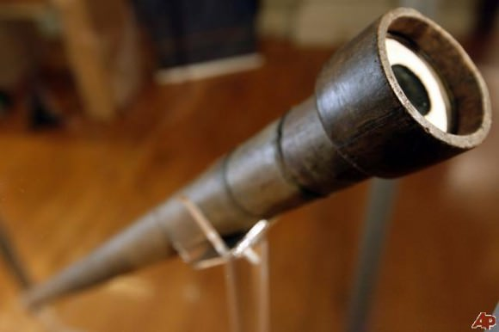
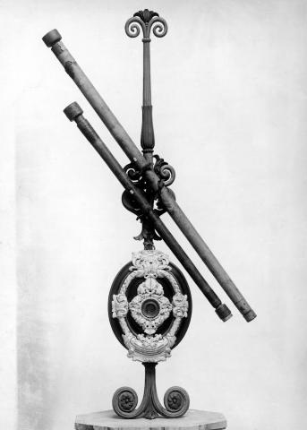
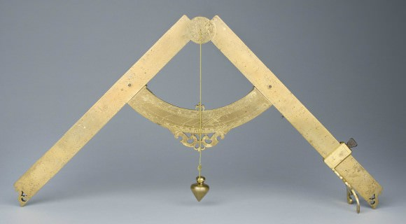
Galileův vojenský kompas https://grainofsound.org/cs/co-vynalezl-galileo/
Galileův dalekohled
https://grainofsound.org/cs/co-vynalezl-galileo/
http://edu.techmania.cz/cs/encyklopedie/vedec/1152/galilei

Slide 60
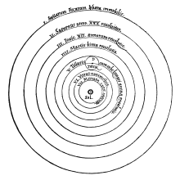
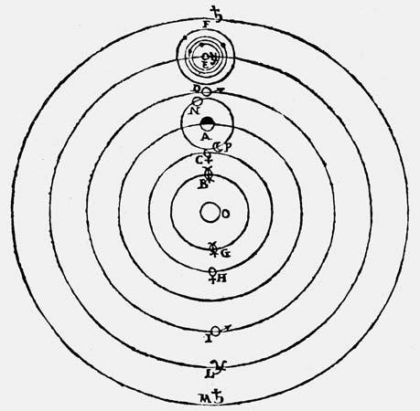
Schéma sluneční soustavy dle Koperníka.
https://cs.wikipedia.org/wiki/Mikul%C3%A1%C5%A1_Kopern%C3%ADk#/media/Soubor:Copernican_heliocentrism_theory_diagram.svg
Schéma sluneční soustavy dle Galileiho.
Zdroj: ŠTEFL, V. K světonázorovému významu astronomického díla Galilea Galileiho. Matematika a fyzika ve škole, 1988/89, roč. 19, č. , s. 329–332.

Slide 61
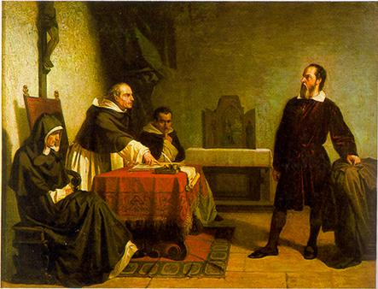
Ve středu 22. června 1633 proběhl soud se skoro 70-letým Galileo Galileim pro podezření z kacířství. Církev ho opět přivedla k pokoření a popření objevů.
Zemřel v roce 1642.
Galileo Galilei před římským inkvizičním soudem.
Zdroj: commons.wikimedia.org. Autor: Cristiano Banti, 1857. Public domain.

Slide 62
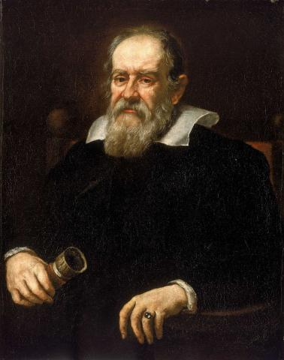
Pak 9 let nesměl vycházet ze své vily a přijímat návštěvy podezřelé z Koperníkovy nauky.
Teprve 31. října 1992 papež zrušil rozsudek, který nad Galileim vyhlásila inkvizice.
Portrét Galilea Galileiho z roku 1636 od Justuse Sustermanse.
Zdroj: commons.wikimedia.org. Public domain.

Slide 63
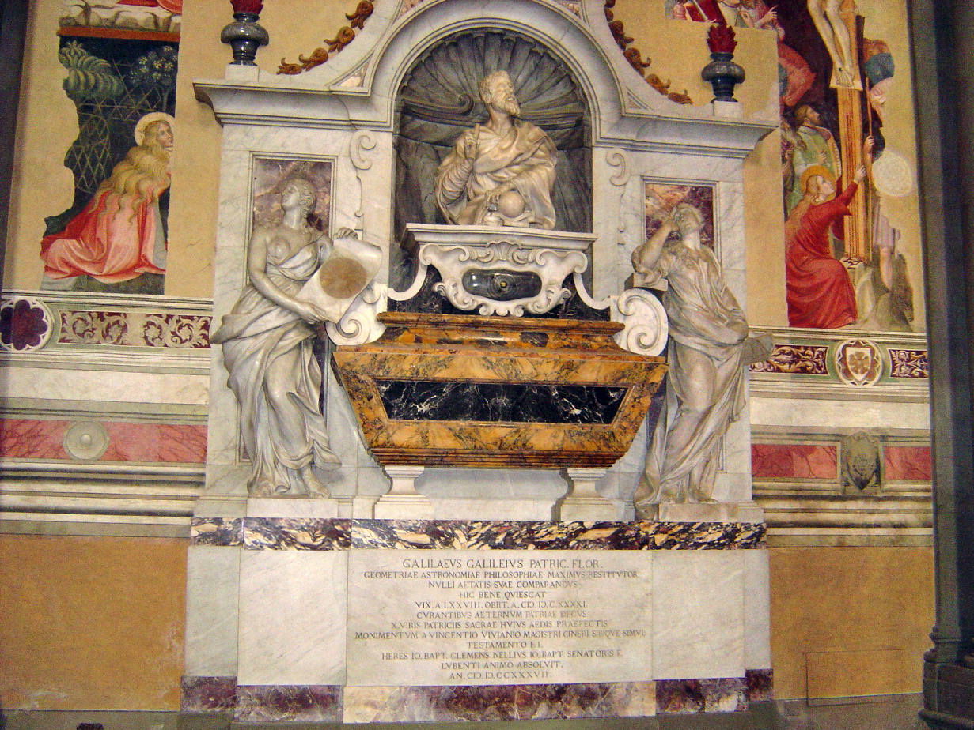
Je pochovaný ve Florencii.
Důstojný náhrobek dostal až za cca 100 let.
Galileova hrobka.
Zdroj: commons.wikimedia.org. Under Creative Commons.

Slide 64
  Věda postupně získávala soustavnější pozornost panovníků/vlád (např. založení Královské společnosti pro vědecké činnosti v Londýně roku 1660).
  Konstituovaly se jednotlivé přírodní vědy a začaly se formulovat základní teoretické představy.

Slide 65
  Část vědců, představitelů přírodních věd, se stále více distancovala od praktických technických úkolů, zejména výrob. Tím se přírodní vědy začaly štěpit na dvě větve:
    věda užitá (směřuje k přímému využití, provázela lidstvo od prvopočátků jeho existence)
    věda čistá (směřuje především k pochopení pozorovaných skutečností)

Slide 66
Evropská chemie v 16. století a na počátku 17. století spadá do vrcholného období alchymie, někdy považovaného za samostatné období nazývané iatrochemie (lékařská chemie).
Období 17. století můžeme z hlediska vývoje chemie rozdělit na:
  Období zrodu samostatných přírodních věd
  Období pneumatické chemie

Slide 67
OBDOBÍ ZRODU SAMOSTATNÝCH PŘÍRODNÍCH VĚD
První krok: astronomie - příspěvky k pádu dogmat (Koperník, Galileo Galilei,... )
Kromě astronomie, fyziky a matematiky se v tomto období rozvíjela také geografie, mineralogie, botanika a zoologie.
Chemie: lékař Agricola , teoretik a experimentátor Robert Boyle.
K charakteristickým jevům tohoto období patřilo:
• vznik vědecké a technické literatury (charakter učebnic, trend směřující ke vzniku vyčerpávajících encyklopedických děl).
• zakládání akademií
V roce 1663 byla založena Londýnská královská společnost, tzv. Royal Society. Jejími členy byli např. I. Newton nebo R. Boyle. Jejich hlavním cílem bylo úsilí o rozvoj věd.
V roce 1666 vznikla v Paříži Akademie věd a po ní v různých zemích Evropy další instituce zvané rovněž „Akademie“.
V Praze vznikla v roce 1769 Soukromá učená společnost, která byla základnou pro Královskou českou společnost nauk. Společnost pokračovala pod stejným názvem i po vzniku Československa (1918). Byla nucena skončit až v roce 1952 (vznik státní Československé akademie věd).

Slide 68
PNEUMATICKÁ CHEMIE (PNEUMOCHMIE)
Velmi významný mezník rozvoje chemie jako vědy. Mezi zakladatele patří J. B. van Helmont.
Název pochází z řeckého pneuma = vánek, dech, vzduch.
Zabývala se vlastnostmi plynů. Objev hmotnosti vzduchu, vakua, vývěvy, jímání plynů nad vodou, měření jejich objemu.
G. Galilei zjistil, že vzduch má hmotnost, věřil však nadále v nemožnost vakua.
Jeho žák E. Torricelli: 1644 barometrický tlak, vynález rtuťového barometru, důkaz existence vakua.
Objev vývěvy
R. Boyle (od r. 1680 prezident Londýnské královské společnosti) např. dokázal, že za nepřítomnosti vzduchu se nemůže šířit zvuk, na světlo a magnetismus vakuum nepůsobí. Také vyslovil názor, že život a spalování ve vakuu nejsou možné = jedno z východisek k velké chemické a fyziologické revoluci v 18. století.

Slide 69
18. STOL. – vědeckÁ revoluce
18. století - zápas Anglie a Francie o koloniální panství. Vítěz = Velká Británie. Svět stával den ode dne „angličtějším“.
V Británii 18. století – průmyslová revoluce, od konce 18. stol. se šířila dál do Evropy. Tradiční agrární společnost se začala měnit v moderní průmyslové národy. Uplatnění koncentrovaného kapitálu, mechanizace a tovární výroby. Parní stroj (James Watt, 1765 – ale parní stroj znám už dříve).
Británie měla pro rozvoj masové velkovýroby ideální předpoklady (dostatek uhlí i vhodný terén pro budování dopravních sítí, zejm. levných vodních).

Slide 70
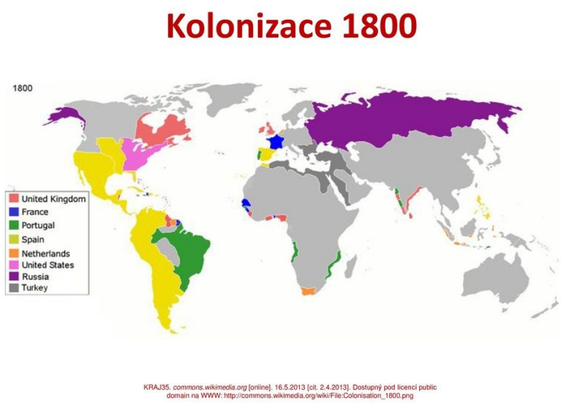

Slide 71
Ve 2. pol. 18. stol. Došlo k rychlému rozvoji výroby a přechodu od ruční práce k využití. Projevilo se to v metalurgii, při obrábění kovů, ve využívání parních strojů, následně pak rozvojem dopravy, růstem textilního průmyslu.
Dalším významným průmyslovým úspěchem bylo používání ropy (bez další úpravy) na svícení v lampách.
Počínající populační exploze vyvolala intenzifikaci zemědělské výroby. Byl opuštěn úhorový cyklus a začala se využívat hnojiva a pěstovat nové plodiny. To vše kladlo větší nároky na rozvíjející se chemický průmysl.

Slide 72
Úhorové hospodaření
Úhor jako způsob zvyšování výnosu zemědělské půdy byl využíván ve dvojpolním systému a trojpolním systému hospodářství. Na neobdělávané části pole se zpravidla pásl dobytek. Vždy po roce došlo k cyklickému posunu způsobu využití jednotlivých částí pole. Na trojpolní systém začali přecházet v Evropě zemědělci ve 12. století, k jeho opuštění došlo se zdokonalením osevních postupů a efektivního střídání plodin během průmyslové revoluce v 18.–19. století, které znamenalo přechod k současnému intenzivnímu zemědělství. Určitou renesanci zažívá tento druh využití pozemků v aktuální zemědělské politice, kladoucí důraz na větší ekologickou udržitelnost a podporu biodiverzity v krajině; na úhor ponechaný určitou stanovenou dobu ladem lze čerpat zemědělské dotace.

Slide 73
Hranice mezi jednotlivými obory byly velmi vágní, navíc zůstávaly v rámci filozofie. Filozofové tedy byli zároveň vědci a naopak. Stejně jako v předchozím století to byli nadšenci, kteří jen zřídka přednášeli na univerzitách.
  Spíše než „proč“ vědce zajímalo „jak“.
  Mezi bohatými se stávalo módou vlastnit fyzikální či chemickou laboratoř.
  Pokroku průmyslu však v tomto století přispívala věda jen velmi omezeně a před technikou si uchovávala značný, oddělený předstih.

Slide 74
  Chemie - důkladně řešila problém spalování → flogistonová teorie:
    Z řeckého phlox = plamen. Každá látka schopná hoření musela dle této teorie obsahovat látku zvanou flogiston. Každá z hořlavých látek byla tedy složena ze dvou částí:
        specifické (calx) = ta část, která po hoření zbyla
        obecné (flogiston) = ta část, která způsobovala hořlavost a při hoření unikala.

Slide 75
    Tvrzení, že při spalování se ztratí část hořlavých látek, odporovalo zjištěným faktům, že při žíhání kovů dochází ke zvětšování hmotnosti. Zastánci teorie proto v obdobných případech připsali flogistonu zápornou hmotnost.
    Flogistonová teorie shrnula do jednoho systému hoření, žíhání kovů a dýchání (všechny děje, kde dnes hovoříme o slučování s kyslíkem či o oxidaci). Obdobně byla považována redukce nebo odnímání kyslíku za přijímání flogistonu.

Slide 76
    Tato teorie se sice neosvědčila, ale boj proti ní způsobil oživení experimentální činnosti i vědeckého myšlení a byl proto velmi užitečný pro další rozvoj chemické vědy.
    Na konci 18. století se flogistonovou teorii podařilo definitivně vyvrátit A. L. Lavoisierovi, který ji nahradil dodnes platnou teorií hoření – teorií oxidace.

Slide 77
  Fyzika – parní stroj (1765),
  https://cs.wikipedia.org/wiki/Parn%C3%AD_stroj
  elektřina: odlišení vodičů a nevodičů (1731), objev kondenzátoru (1745), odlišení „kladné a záporné elektřiny“ (1758), objev Coulombova zákona (1785).
  https://cs.wikipedia.org/wiki/Charles-Augustin_de_Coulomb
  https://cs.wikipedia.org/wiki/Kategorie:Fyzici_18._stolet%C3%AD

Slide 78
19. STOLETÍ – průmyslovÁ revoluce, STOLETÍ ATOMU
Přelom a začátek 19. století: války hlavních evropských velmocí (Anglie, Rusko, Rakousko, Prusko) s napoleonskou Francií. V době Napoleonova pádu (1815) již byla Británie považována za „dílnu světa“ (velký objem výroby: těžba uhlí, textilní výroba, výroba železa).
Od 20. let 19. stol. těžební a výrobní postupy průmyslové revoluce byly rozšířené ve většině zemí Evropy. Po r. 1830: velký rozvoj železniční sítě → převoz surovin a výrobků ve velkém.
Po r. 1870 druhá vlna industrializace (1867: Siemens – dynamo): využití elektřiny a spalovacího motoru → zefektivnění výroby (pásová výroba apod., nástup vědy v roli výrobní síly.
Německá říše nemá žádné významnější kolonie, ale zachytí novou vlnu průmyslové revoluce a během třiceti let se umístí mezi nejvýkonnějšími ekonomikami světa. O to bude v následujícím století její nespokojenost s rozdělením světa, vyjádřená hrozivým zbrojením, nebezpečnější.

Slide 79
19. stol. je obdobím průmyslové revoluce: parní čerpadlo; parní lokomotiva, Watt – parní stroj (1765).
Průmyslová revoluce zasáhla nejdříve textilní výrobu. Objev mechanických spřádacích a tkacích strojů poháněných parními stroji umožnil prudké zvýšení výroby. Poptávka po textilních výrobcích stimulovala rozvoj železářského a chemického průmyslu (barviva, bělicí prostředky) což vyžadovalo zvýšení těžby uhlí a výroby koksu i dokonalejší dopravu.

Slide 80
Chemii jako hlavní pomocnou vědu textilního průmyslu můžeme nazvat vědou 19. století. Následně začala pronikat i do jiných odvětví, např. zemědělství a lékařství.
Koncem 19. stol.: chemický výzkum je podstatná část chemického průmyslu.
Jednotlivé přírodovědné vědy neměly mezi sebou v 19. století ještě jasně definované hranice. Chemie se v této době nesmírně rozrostla a začala se rozčleňovat na jednotlivé obory.

Slide 81
Vývoj chemie v 19. století začleníme do následujících čtyř základních oblastí:
Průmyslová chemie
Rozvoj chemie a jednotlivých chemických disciplín
Rozvoj oborů souvisejících s chemií
Rozvoj interdisciplinárních věd

Slide 82
• Průmyslová chemie
- Textilní průmysl – chemie byla hlavní pomocnou vědou textilního průmyslu 19. stol.
- Průmysl barviv
- Kaučuk
- Plastické hmoty
- Metalurgie
- Ropný průmysl
- Zemědělství
- Potravinářský průmysl

Slide 83
• Rozvoj chemie a jednotlivých chemických disciplín
- Klasifikace chemických prvků
- Atomová teorie
- Relativní atomová hmotnost
- Vývoj názorů na slučování atomů
- Vývoj chemické symboliky a názvosloví
- Objev elektronu a radioaktivity
- Organická chemie
- Analytická chemie
- Anorganická chemie
- Elektrochemie

Slide 84
Rozvoj oborů souvisejících s chemií
- Krystalografie
- Lékařství
Rozvoj interdisciplinárních věd
- Fyzikální chemie
- Biochemie

Slide 85
- Textilní průmysl: prací a bělicí prostředky
→ H₂SO₄: čištění vlny před barvením, výroba chemikálií pro bělení vlny,
→ sloučeniny chloru: bělicí účinky
→ soda: výroba pracích prostředků a barviv
…
→ 2. pol. 19. stol.: snahy o výrobu syntetických vláken, úspěch až po roce 1929.
- Průmysl barviv: do konce 18. stol. Se používala přírodní barviva: tmavomodré indigo získávané z rostlin – indigovník pravý – západní Afrika, fialový purpur získávaný z mořských plžů – ostranka jaderská – středozemní moře, žije 5-50 m hluboko, na 1 plášť bylo potřeba asi 100 000 ostranek – přírodní barviva byla drahá a vzácná). Barviva syntetická byla levnější a dostupnější. Prudký rozvoj barvářské chemie a technologie: anilinová barviva (1856), pak azobarviva (1858 objev diazotace, 1870 kopulace) a benzidinová barviva (kancerogenní, dnes zakázaná, ne všechny země to respektují).

Slide 86
- Průmysl barviv: do konce 18. stol. se používala přírodní barviva: tmavomodré indigo získávané z rostlin – indigovník pravý – západní Afrika, fialový purpur získávaný z mořských plžů – ostranka jaderská – středozemní moře, žije 5-50 m hluboko, na 1 plášť bylo potřeba asi 100 000 ostranek – přírodní barviva byla drahá a vzácná). Barviva syntetická byla levnější a dostupnější. Prudký rozvoj barvářské chemie a technologie: anilinová barviva (1856), pak azobarviva (1858 objev diazotace, 1870 kopulace) a benzidinová barviva (kancerogenní, dnes zakázaná, ne všechny země to respektují).

Slide 87
- Kaučuk. v Evropě znám od roku 1496 (přivezl jej Kolumbus). Pružné kaučukové míče používali Indiáni ke hrám. V pol. 18. stol. V Evropě použití na gumování písma z papíru, po rozpuštění v terpentinu → lepidlo. Konec 18. stol.: impregnace textilu. Vynález pneumatik (1888) - přírodního kaučuku nedostatek – hledání syntézy umělého kaučuku.
Kaučukovníky, z nichž se získávala kapalina zvaná latex, která se vyschnutím přeměnila na pevný kaučuk, se až do 2. pol. 19. stol. pěstovaly jen v Jižní Americe, později i Jihovýchodní Asii.

Slide 88
- Plastické hmoty: 1835 připraven první syntetický plast – polyvinylchlorid (PVC). Průmyslově vyráběn až roku 1925. U zrodu průmyslu plastů byl kulečník - v 2. pol. 19. stol. nesmírně populární → nedostatek slonoviny na výrobu kulečníkových koulí → vypsali newyorští výrobci kulečníku soutěž na dokonalou náhradu slonoviny. Přitom objeven celuloid. Z kaseinu z mléka a formaldehydu byl připraven galalit – imitace slonoviny, dřeva, → knoflíkářský průmysl, klávesy pián, ale daly se s ním imitovat i drahokamy.

Slide 89
- Metalurgie: popsán chemismus dějů ve vysoké peci. 1856 navrženy konvertory pro zkujňování roztaveného železa vzduchem (Bessemer). 1877 – vápenná vyzdívka konvertorů umožnila zpracování Fe rud obsahujících fosfor (do té doby netěžených). Od 80. let se postupně zavádí legování oceli.

Slide 90
- Ropný průmysl: 1859 první vrtací ropná věž (do této doby se ropa těžila vědry ze studní) → řádově lépe dostupná ropa. Od poč. 18. stol. použití bez další úpravy na svícení v lampách, od 90. let 19. stol. palivo do motorů. Pak vývoj technologií zpracování/frakcionace ropy.

Slide 91
- Zemědělství: Více lidí zejména v průmyslových městech – nutno zlepšit zemědělství. Šlechtitelství → J. G. Mendel (dědičnost - pokusy s křížením odrůd hrachu, 1865). Velký vliv měla právě chemie. Do zač. 19. stol. se předpokládalo, že prvek vody se přeměňuje v prvek dřeva nebo země. Po roce bylo 1790 dokázáno, že to je omyl. Koncem 18. století: myšlenka, že půda potřebuje kromě organického hnojiva i hnojivo neorganického původu →návrh na přidávání anorganických solí do půdy (J. von Liebig – zakladatel agrochemie). Liebigova zpráva zavedla rozdělení živé tkáně včetně potravin do skupin sacharidů, tuků a bílkovin. Pro rostliny hovořil o dusíku, fosforu a draslíku (NPK). Vzniká velký průmysl fosfátových hnojiv - superfosfátů.

Slide 92
Potravinářský průmysl: Sušení, nasolení, vaření a mrazení – známy již v době kamenné, ale nestačilo to na dlouhou dobu pro mnoho lidí. L. Pasteur v 2. pol. 19. stol. ukázal, že vyloučíme-li ze vzduchu neviditelné mikroby, je možné dlouho udržovat rostlinné a živočišné látky, aniž shnijí. Tím teoreticky vysvětlil zkušenosti slavného kuchaře Apperta (1810), který zavařoval potraviny do zapečetěných skleněných nádob →základ konzervárenského průmyslu.
Mladá termodynamika → využití tepelného stroje i k výrobě umělého chladu.

Slide 93
Rozvoj chemie a jednotlivých chemických disciplín
Klasifikace chemických prvků: Od pol. 18. stol. do pol. 19. století objevování mnoha nových prvků → zkomplikování chemie, snaha objevit vztahy mezi prvky. Již první snahy o klasifikaci chemických prvků byly založeny na jejich atomových hmotnostech. Zpočátku nezdary: nepřesné určení atomových hmotností, hodně prvků ještě nebylo známo. D. I. Mendělejev a J. L. Meyer, za použití odlišných přístupů, nalezli cestu k získání užitečné klasifikační metody. Mendělejevovo schéma publikované 1869 bylo natolik dobré, že mu umožnilo předpovědět vlastnosti několika dosud neobjevených prvků. Ještě za jeho života bylo několik z nich objeveno a jeho předpovědi se ukázaly být pozoruhodně přesné. Jeho systém byl také natolik univerzální, že umožnil včlenění celé "rodiny" prvků po objevu vzácných plynů. Periodický systém klasifikace prvků, který byl odvozen na empirických základech, navrhl systematické vztahy mezi různými prvky, ale vysvětlit, proč tomu tak je, se nepodařilo ještě téměř celých následujících 50 let.
https://www.meta-synthesis.com/webbook/35_pt/pt_database.php?PT_id=153

Slide 94
- Atomová teorie: První představy o atomu vyslovil již starověký řecký filozof Démokritos. Vědeckou formu atomové teorii poskytl na začátku 19. století John Dalton, podle kterého se každý chemický prvek skládá ze stejných atomů, které nelze měnit ani ničit, ale lze je skládat do složitějších struktur (sloučenin). I když fyzika 20. století vyvrátila Daltonovu představu o nedělitelných atomech a objev izotopů vyvrátil i tvrzení o shodnosti atomů téhož prvku, sehrála atomová teorie při rozvoji chemie významnou roli

Slide 95
- Relativní atomová hmotnost Nejdůležitějším pokrokem atomové teorie bylo zavedení tzv. atomové váhy, dnes označované jako relativní atomová hmotnost, která se stala jednou z nejstěžejnějších veličin používaných v chemii vůbec. Protože skutečné hmotnosti atomů byly v 19. století experimentálně nedostupné, začali chemikové odvozovat tzv. atomové váhy z hmotnostních poměrů prvků ve sloučenině. Jako první uveřejnil tabulku atomových vah běžných prvků J. Dalton. Za základ pro stanovení atomových vah si Dalton zvolil vodík – nejlehčí prvek. Atomová váha jiných prvků pak udávala, kolikrát je hmotnost atomu prvku větší, než hmotnost atomu vodíku. Dalton ale neměl možnost experimentálně zjistit skutečné poměry počtu atomů prvků ve sloučeninách. Domníval se tedy například, že v H₂O, NH₃ i C₂H₄ jsou poměry počtu atomů prvků 1:1. Z těchto chybných předpokladů vyplývaly i chybné hodnoty atomových vah a to zpochybňovalo platnost atomové teorie. Švédský chemik J. J. Berzelius provedl a správně interpretoval mnoho analýz, za základ stanovení hodnot atomových vah zvolil kyslík . Roku 1826 vydal tabulku atomových vah prvků, které až na několik výjimek odpovídají hodnotám dnešním. Od roku 1961 byl přijat nový standard – uhlík. Současně bylo doporučeno změnit název veličiny na "relativní atomová hmotnost".

Slide 96
    - Vývoj názorů na slučování atomů – uvažovalo se o elektrickém náboji atomů při vzniku vazby a tyto úvahy vedly např. k rozvoji elektrochemie.

Slide 97
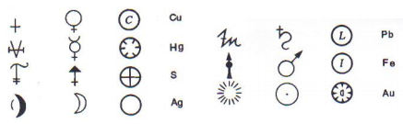
  VÝVOJ CHEMICKÉ SYMBOLIKY
Ještě v 18. století se používaly v chemii staré alchymistické symboly. Znaků bylo přes 4000 a navíc se u jednotlivých autorů od sebe lišily. K pokusům o zjednodšení vedly práce Lavoisierovy, jeden ze zjednodušujících návrhů pochází od J. Daltona z roku 1808.
Pro každý z tehdy známých prvků zavedl zvláštní úpravu kroužku. Sloučeninu označoval takovým počtem kroužků daného prvku, kolik atomů tohoto prvku podle tehdejších znalostí sloučenina obsahovala ve své nejmenší částici. I tak ale byly symboly složité.
R. 1811 značky prvků nahradil J. J. Berzelius začátečními písmeny latinského názvu prvku. V této formě jsou v podstatě chemické značky používány dodnes. Kolem r. 1826 se na návrh francouzského chemika J. B. A. Dumase začalo používal zápisu chemických dějů pomocí chemických rovnic v podobě používané dodnes.

Slide 98
VÝVOJ CHEMICKÉHO NÁZVOSLOVÍ
Názvosloví anorganických sloučenin
Na reformě chemické nomenklatury pracovala např. francouzská pracovní skupina vedená A. L. Lavoisierem. Základem jejich názvoslovného systému je podvojné názvosloví chemických sloučenin, vycházející ze stejných zásad jako názvoslovné systémy botanický a zoologický. Při tvorbě názvů vycházeli autoři z francouzských názvů chemických prvků. Na návrh J. J. Berzelia bylo názvosloví chemických sloučenin založeno na latinských názvech prvků a k odlišení různých sloučenin téhož prvku byly použity odlišné přípony, eventuálně předpony. Na rozdíl od českého názvosloví nepoužívá mezinárodní názvosloví pro anorganické sloučeniny charakteristický název pro jednotlivá oxidační čísla, rozlišuje pouze nižší a vyšší hodnotu oxidačního čísla daného prvku. Pokud jde o české názvosloví anorganických sloučenin, velká je zásluha profesora Emila Votočka. Je považováno za nejdokonalejší a nejdůmyslnější chemické názvosloví v národním jazyce vůbec.

Slide 99
    - Objev elektronu a radioaktivity
Objev radioaktivity v 19. století a její podstaty na začátku 20. století → nutno opustit představu o neměnném a nezničitelném atomu (názor fyziky i chemie 19. století).
1891: elektron = nejmenší elektrické množství přenášené iontem.
1897: elektron = elementární částice obsažená v atomu (objev J. J. Thomson).
Objev radioaktivity
W. C. Roentgen – konec 19. stol. – objevil nový druh záření (dnes zvané rentgenové). Měl řadu následovníků: H. Becquerel r. 1896 objevil u uranu záření, které se chovalo podobně jako rentgenové paprsky. Francouzský fyzik P. Curie a jeho pozdější žena, polská fyzička Marie Sklodowska-Curie, prokázali tuto schopnost u dalších prvků a podařilo se jim izolovat z jáchymovského smolince polonium a radium (1898) Pro záření navrhli označení radioaktivita. Ale ani oni nedokázali vysvětlit podstatu tohoto záření.
Klíčem k řešení byl výzkum vlastností radioaktivního záření – jednotlivé druhy paprsků se lišily pronikavostí, chováním v magnetickém poli i hmotností a k odlišení proto bylo použito označení paprsků alfa, beta, gama.
Další poznání podstaty radioaktivního záření spadá do 20. století a je spojeno např. se jmény E. Rutheforda, F. Soddyho, K. Fajanse, A. S. Russela aj.

Slide 100
    - Organická chemie
1. pol. 19. stol. – chaos, jen snaha o přípravu nových látek. . Potřebovala znalosti o atomu, elektrochemii, chemické vazbě,… Ale nic z toho známo nebylo – neměla na čem stavět. Nepřesná znalost atomových hmotností – marné snahy o analýzu organických látek (identifikovat organickou látku je mnohem obtížnější než anorganickou – barva, rozpustnost, tvrdost, teplota tání,…). Vědci se ve svých teoriích částečně mýlili a ostatní jejich myšlenkám jen málokdy rozuměli.
Základy dnešní organické chemie položil F. A. Kekulé, (spolutvůrce teorie chemické struktury společně s A. M. Butlerovem). Dle něj: organická chemie = chemie sloučenin uhlíku, teorie valence chemických prvků, objevem čtyřvaznosti uhlíku, způsobu řetězení uhlíkových atomů, návrh strukturního vzorce benzenu. Rok 1858, kdy Kekulé zveřejnil své názory, se často označuje jako začátek rozvoje organické chemie. Vynikl jako učitel, jeho učebnice organické chemie napsaná v letech 1861-1867 měla zásadní vliv na celou generaci. Na jeho podnět se r. 1860 konal první světový kongres chemiků - mezi cca 130 přítomnými byli také Liebig, Wöhler, Mendělejev, Cannizzaro (přispěl k určování atomové hmotnosti z hustoty plynu) – kongres definoval termíny atom, molekula, a vyřešil některé nomenklaturní otázky.

Slide 101
Po r. 1860: prudký rozvoj metod syntézy, rozvoj průmyslu umělých barviv, lepší k pochopení chemie přírodních látek (např. uhlovodíky, terpeny, puriny, proteiny, cukry,… ). Nárůst počtu známých sloučenin → klíčový problém je klasifikace, názvosloví,…
Názvosloví organických sloučenin. První názvy organických sloučenin byly zavedeny dříve, než bylo cokoli známo o struktuře látek. Byly proto používány tzv. triviální názvy (močovina, olejová kyselina, citronová kyselina, vinná kyselina, chlorofyl,...). Radikálové názvy (1. pol. 19. stol): methylalkohol, methylethylketon, etylchlorid aj.). Pro složitější molekuly tento systém nestačil. 1892 přijat nový systém – systematické názvosloví, založený na substitučním principu (základ většiny dnes používaných národních názvoslovných systémů).

Slide 102
    - Analytická chemie
Některé poznatky již ze starověku a z období alchymie.
19. stol.: Pokroky při řešení problému atomových hmotností (Cannizzaro) a vzorců.
Rozvíjely se a využívaly: gravimetrie, volumetrie od 2. pol. 19. stol. – již šlo využít indikátory).
Instrumentální metody - konec 19. stol. (možnost využít elektřinu). Spektroskop, refraktometr, polarimetr, mikroskop. Rychlost a citlivost instrumentální analýzy zcela jasně oprávnily vysoké finanční náklady na tyto přístroje, zvláště tam, kde se prováděly opakované analýzy.
- Anorganická chemie zkoumá přípravu a vlastnosti chemických sloučenin kromě uhlovodíků a jejich derivátů. Překrývá se s analytickou a fyzikální chemií, částečně i s fyzikou.

Slide 103
    - Elektrochemie
!! objev elektronu až 1897 (J. J. Thomson).
1800: A. Volta: galvanický článek (Voltův sloup) - nadlouho se stal nejdůležitějším zdrojem elektrického proudu.
1834: M. Faraday - zákony elektrolýzy.
1867: Siemens – dynamo
1879: T. A. Edison - žárovka.
Studium vodivosti roztoků - mimo jiné S. A. Arrhenius: teorie elektrolytické disociace, ta následně vedla ve 20. století k definicím kyselin a zásad.
1889: teorie elektrochemických reakcí, Nernstovy rovnice,…
Elektrolýza: elektrolýza soli (1803), příprava kovového sodíku a draslíku (1807), kovového hliníku (1827). Výroba byla zahájena až po zajištění dostatečného množství elektrického proudu (Siemens, 1867 dynamo). V 80. letech byla zavedena výroba chloru a hydroxidu sodného diafragmovým (Bauer, 1884) a rtuťovým (Billiter, 1892) způsobem, dále pak výroba jodoformu, manganistanu, kovového hliníku a mědi.

Slide 104
Rozvoj oborů souvisejících s chemií
- Krystalografie: 17. stol.: známa neměnnost úhlů mezi ploškami krystalu. Huygens: 17. stol: krystal je seskupením identických částic hmoty. 1824: mřížka krystalu je tvořena z atomů a ne z molekul. Vyzdvižena souvislost vlastností krystalů s jejich strukturou a s vlastnostmi látek. 1850 bylo popsáno všech 14 typů prostorových mřížek krystalů a dokázáno, že víc jich není. Paprsky X, (konec 19. stol., W.C. Röentgen) – nástroj ke zkoumání vnitřního uspořádání krystalů. Krystalografie – se stala užitečným pomocníkem chemie.

Slide 105
    - Lékařství: zpočátku kladen hlavní důraz na fyziologii a anatomii. Existence mikrobů dlouho nebyla neuznávána. 1796: první úspěšné očkování (proti neštovicím). V 19. stol.: L. Pasteur – boj proti mikrobům. Napřed byly jeho názory odmítány, prosazení základních antiseptických opatření v nemocnicích bylo velmi pracné. Za pravdu mu daly jeho výsledky imunizace proti sněti u dobytka a proti vzteklině u člověka, což nakonec lékaře donutilo přijmout jeho názory. Revoluce zahájená Pasteurem znamenala prakticky založení vědeckého lékařství. Bakteriologie jako věda tak vstoupila do lékařské praxe a stala se její podstatnou součástí. Mj. umožnila nahromadění lidí v průmyslových městech 19. století.
Claude Bernard (1813-1878): důležité vnitřní funkce těla jsou podmíněny složitou rovnováhou chemických reakcí. Mnohé z nich popsal.
Další směr: studium mechanismu nervové činnosti.
Hledání a uplatňování stále lepších léků proti nemocem: 1987 objeven aspirin ve formě bez nežádoucích vedlejších účinků (funkce výtažku z vrbové kůry známa již v 5. stol. př. n. l., jeho funkce vysvětlena až 1971 a v r. 1982 oceněna Nobelovou cenou). 1803 izolován z opia lék využívaný především pro tišení bolestí – morfin. Objev antibiotik je připisován sice 20. století, ovšem první krůčky k jejich objevu a pochopení jejich funkce učinili vědci již v 19. století.

Slide 106
Rozvoj interdisciplinárních věd
    Fyzikální chemie: 1. interdisciplinární věda (1885)
    Biochemie (poč. 40. let 19. stol. )

Slide 107
    Fyzikální chemie: 1. interdisciplinární věda
1885 vydána učebnice W. Ostwalda Lehrbuch der allgemeinen Chemie poprvé shrnující zákonitosti fyzikální chemie a 1887 založen odborný časopis Zeitschrift für physikalische Chemie, u jehož vzniku stáli např. W. Ostwald, J. H. van´t Hoff a S. Arrhenius.
1.pol. 19. stol.: zkoumáno stavové chování reálných plynů, podařilo se zkapalnit většinu plynů (zbytek po roce 1869 – objevena kritická teplota; He: 1908).
Počátky termodynamiky sice v 17. stol. (R. Boyle), ale skutečný rozvoj až po odlišení teploty a tepla (18. stol.). 1. pol. 19. stol.: termochemické zákony a 1. a. 2. věta termodynamická → Gibbsova energie → odhad uskutečnitelnosti chemických dějů, výpočet hodnoty rovnovážné konstanty chemických dějů.
Konec 19. stol: F. W. Ostwald formuloval teorii katalýzy, ale katalytické děje (fermentace - enzymy) využívány už ve starověku.
17. stol.: známo černání AgCl na světle, 1. pol 19. stol. formulován 1. fotochemický zákon, 1835 objev fotografie, 1912: zákon fotochemické ekvivalence.
Nauka o elektřině a elektrochemii se dlouho vyvíjely společně. Základní pilíře byly položeny již v 18. století (vodiče a nevodiče, kondenzátor, kladný a záporný náboj, Coulombův zákon). Studium iontových dějů spadá přibližně do druhé poloviny 19. století (1834 Faradayovy zákony, 1887 teorie elektrolytické disociace, 1889 teorie elektrochemických reakcí)

Slide 108
Konec 19. stol. = konec období tzv. klasické fyziky. Pracemi J. C. Maxwella byla vybudována jednotná teorie elektromagnetismu, která spojila nauku o elektřině, magnetismu a optice s termikou. Kinetická teorie Maxwella-Bolzmanna vysvětlila chování látek v různých skupenských stavech i zákonitosti dříve empiricky poznané. Termodynamika začala ovlivňovat nejen konstrukce tepelných zařízení, ale pronikla i do chemie a chemické technologie. Teoretických poznatků se začalo hojně využívat v praxi (dynamo a elektrické motory, rozvod elektrické energie, bezdrátový přenos informací, konstrukce spalovacích motorů apod.).
Vědcům se zdálo, že vše podstatné již bylo objeveno, ale k zásadně novým objevům došlo teprve tehdy, když se začala studovat doposud málo prozkoumaná odvětví fyziky, např. elektrické výboje v plynech. Nové poznatky v této oblasti vedly nakonec k revoluci ve vědě a k narušení celé pečlivě vytvořené soustavy klasické fyziky (krize fyziky), svým rozsahem značně ovlivnily vývoj chemie 20. století.

Slide 109
- Biochemie jako samostatná moderní věda vznikla počátkem 40. let 19. stol. Vliv na její vývoj měl J. von Liebig (minerální teorie). V 19. století vysvětlena podstata kvašení. Chemic­kou činností živých organismů se ve 2. pol. 19. stol. zabýval francouzský profesor chemie L. Pasteur. V 19. stol. též výzkum fotosyntézy a objev a výzkum nukleových kyselin.

